Slide 1

《蓝耳病防控策略的经济学分析》
华南农业大学兽医学院
张桂红 教授

Slide 2
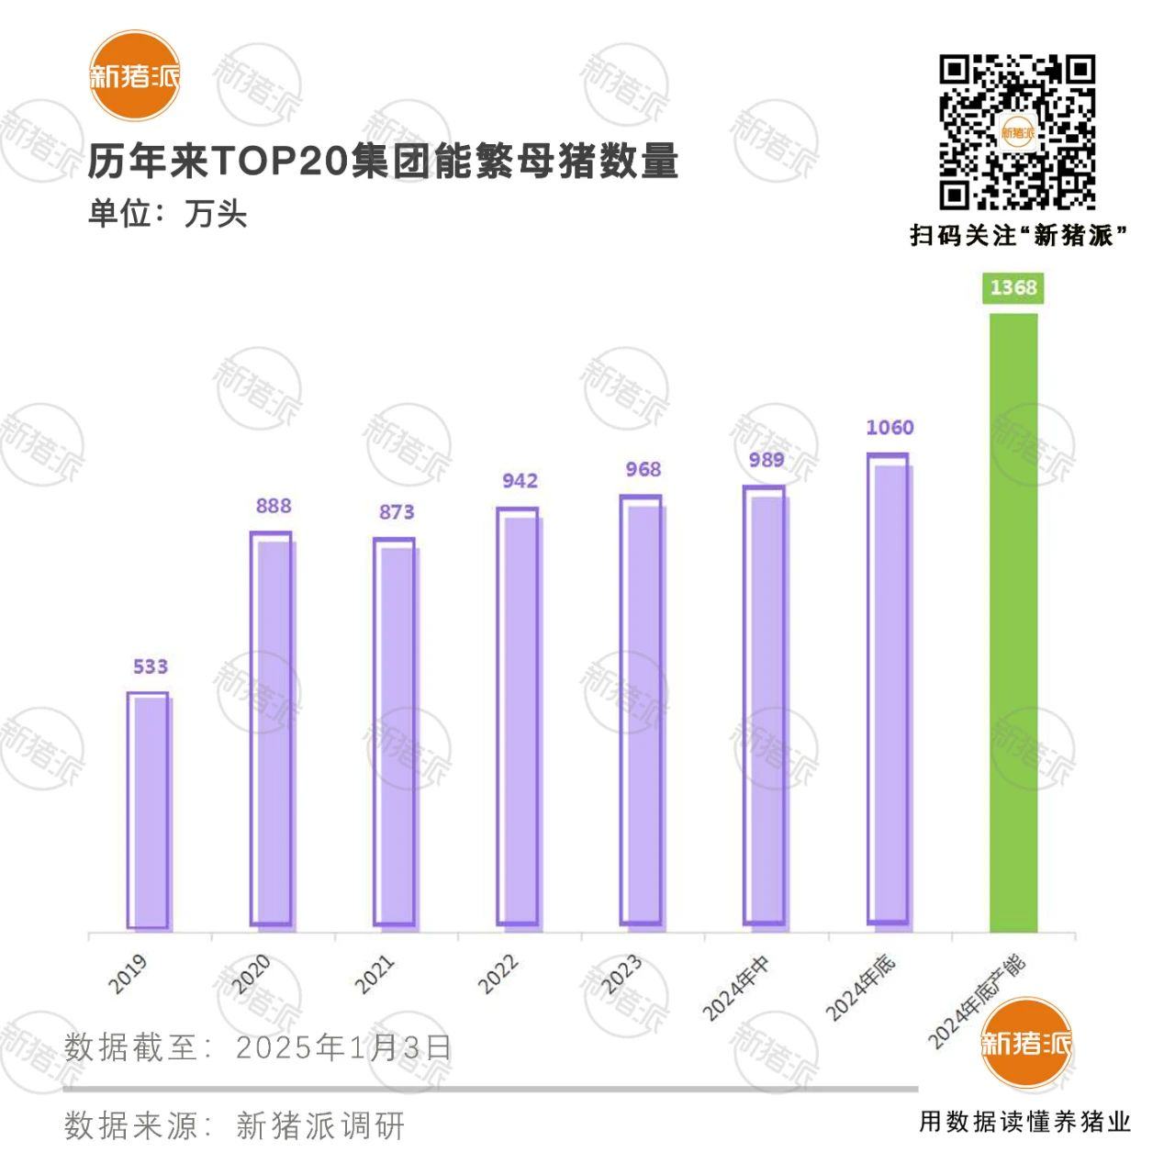
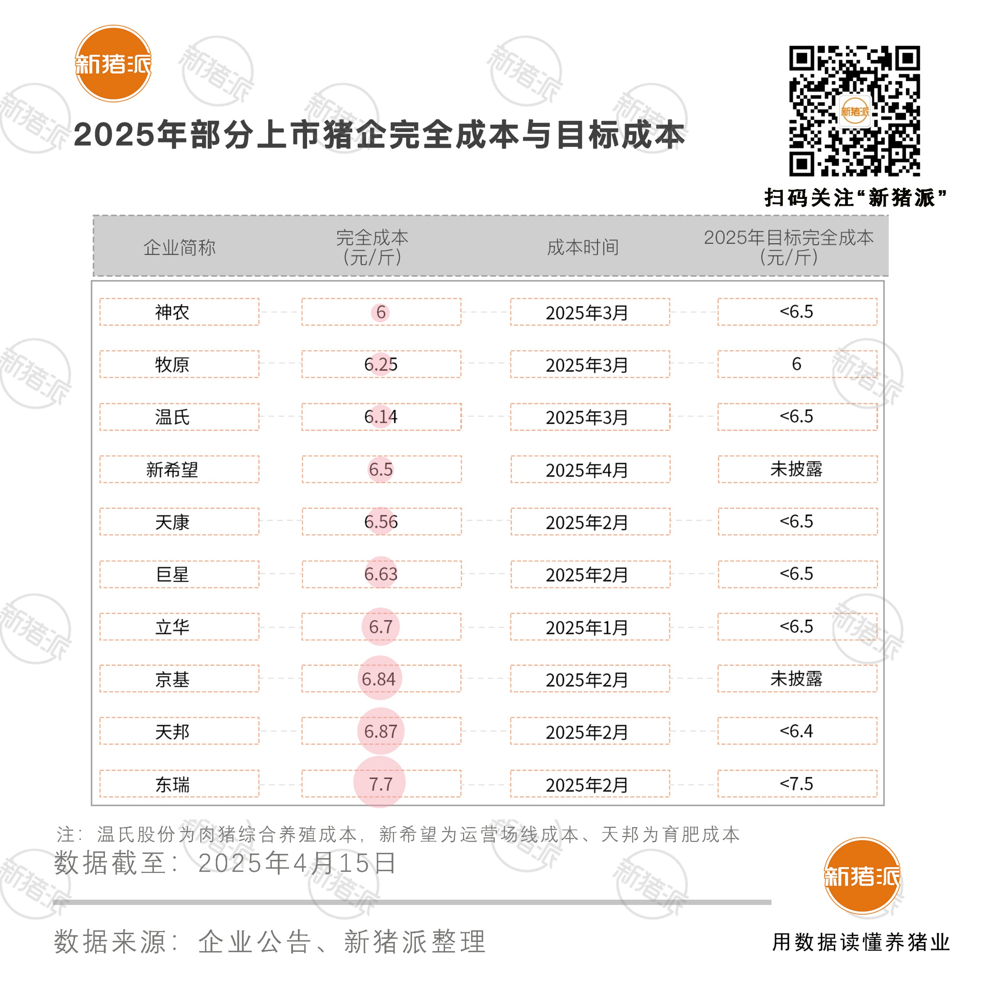
一、行业的现状

Slide 3
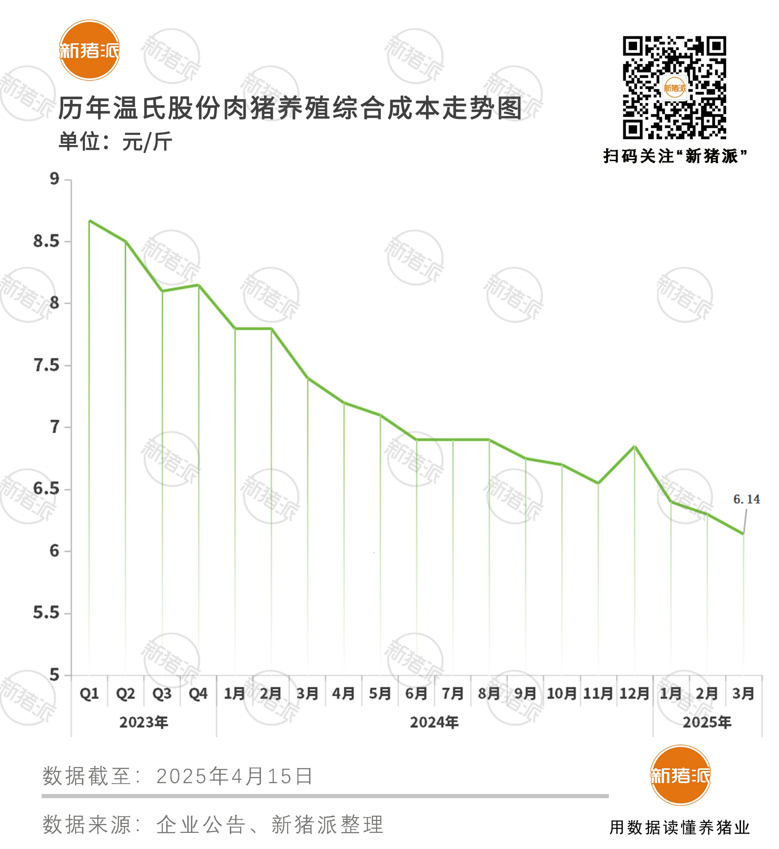
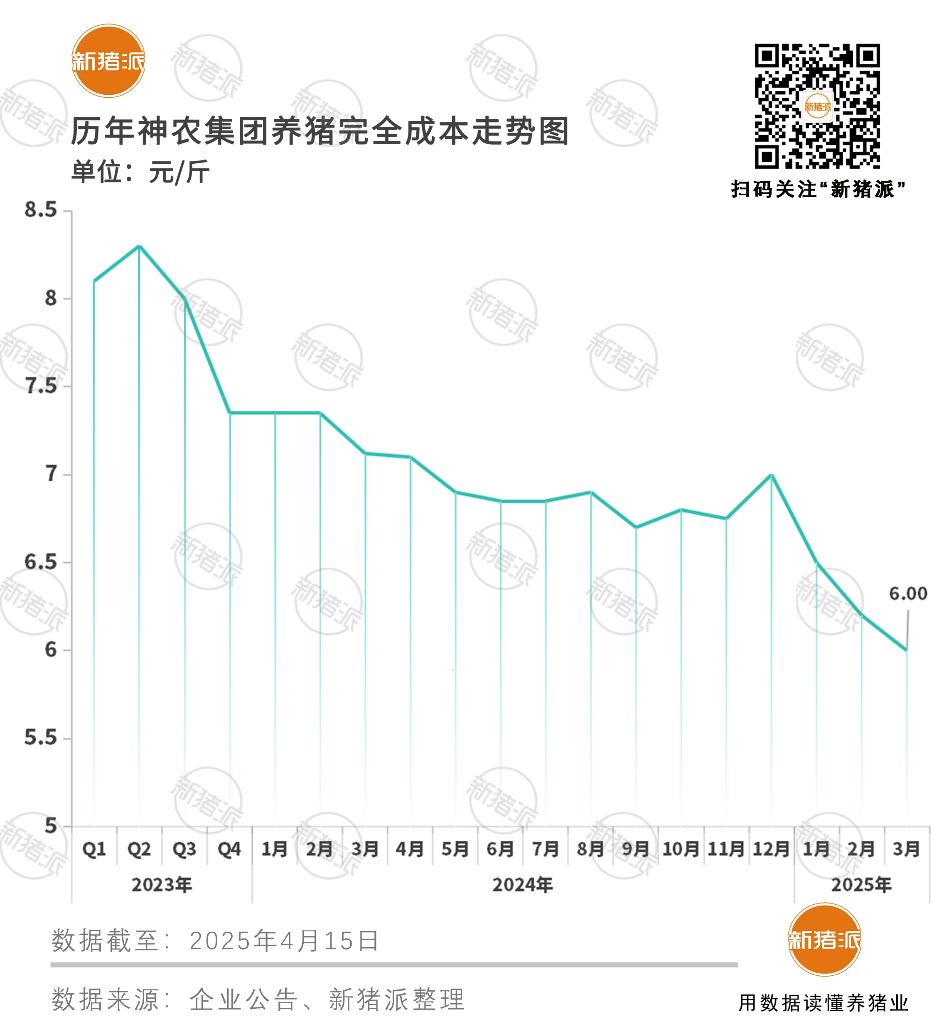
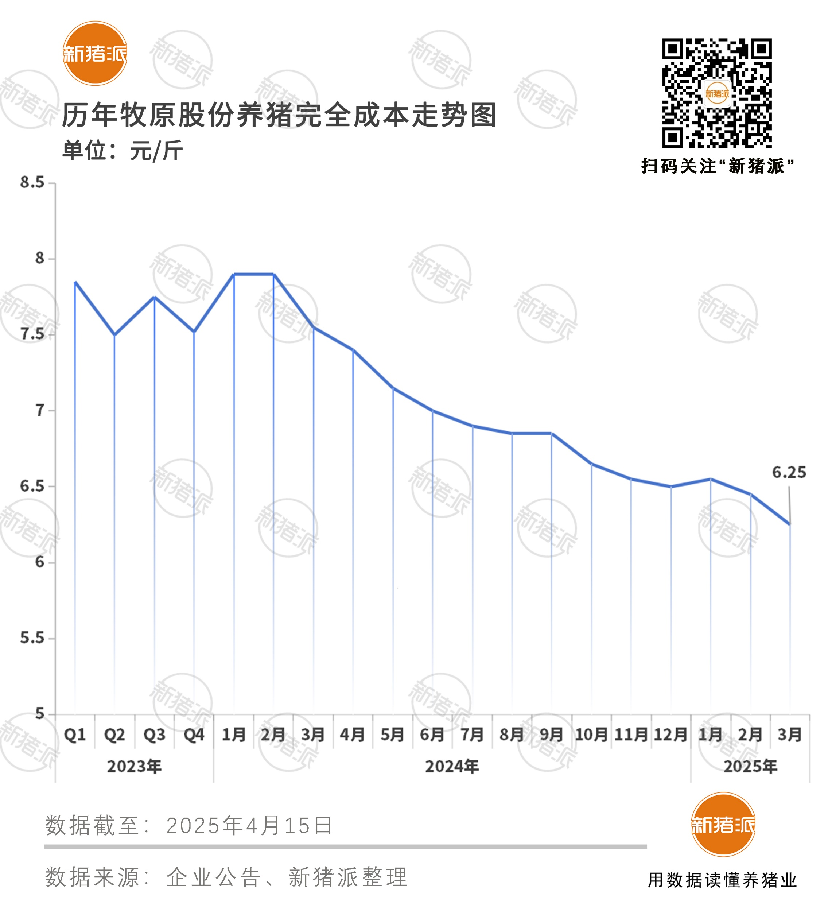
引自新猪派2025年2月-神农6.2、温氏6.3、牧原6.45；
2025年3月-神农6.0、温氏6.14、牧原6.25
2025年4月-神农6.15、温氏6.0、牧原6.2。

Slide 4
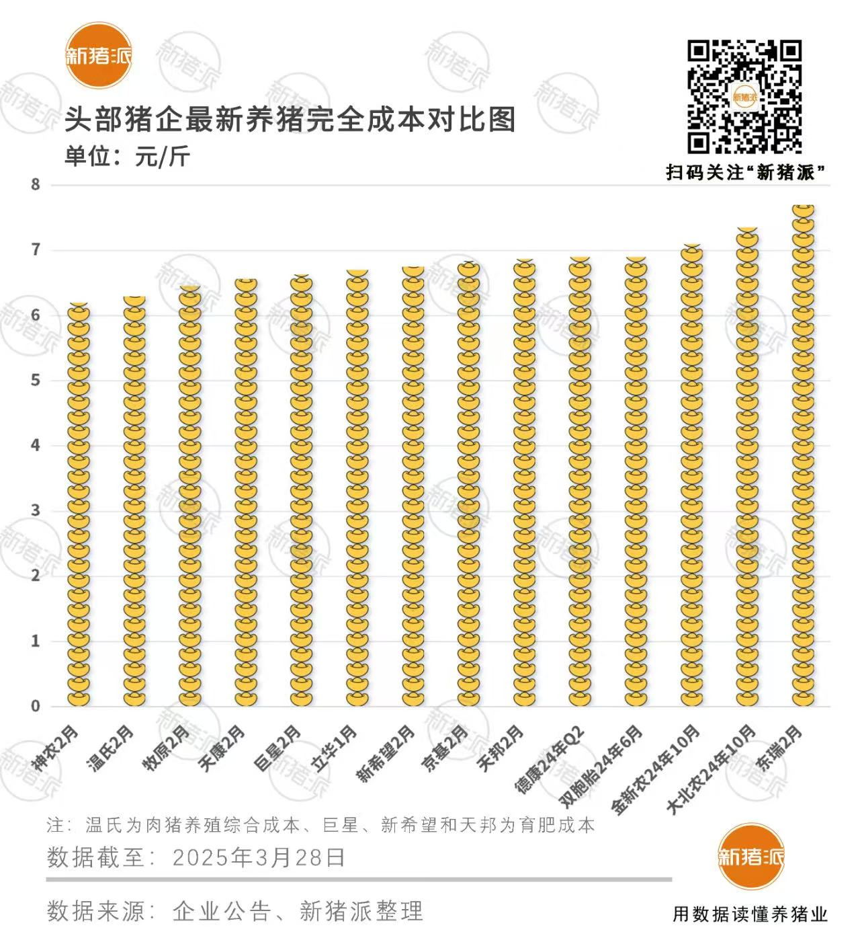
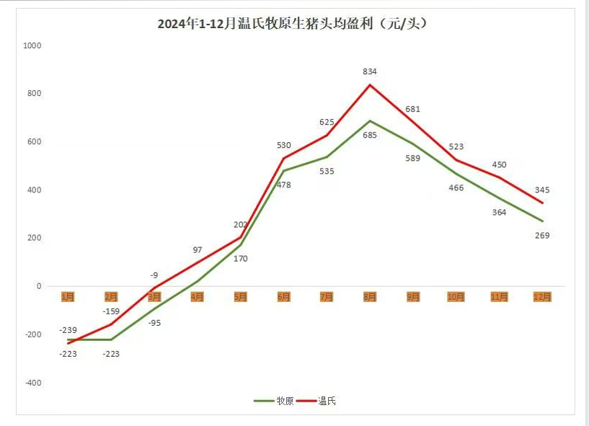

Slide 5
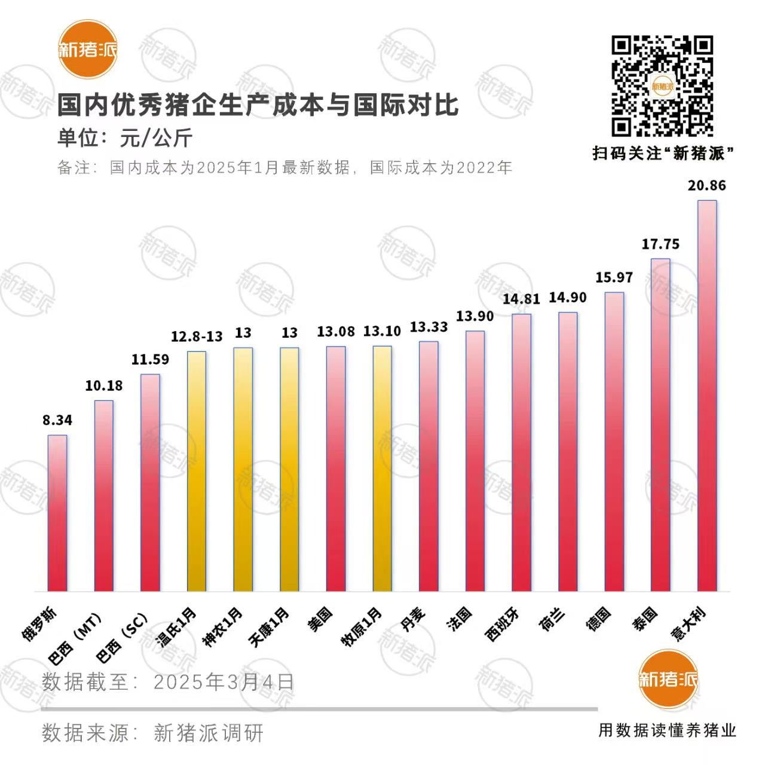
对标国外企业
2025年4月:
神农6.15元/斤
温氏6.0元/斤
牧原6.2元/斤

Slide 6
养猪会计成本构成分析
利润是成果、成本是结果、效率是基础、技术是工具、管理在过程
肥猪全成本
断奶仔猪成本
保育育肥成本
管
理
费
用
销
售
费
用
财
务
费
用
固
定
资
产
折
旧
种
猪
折
旧
饲
料
成
本
人
工
成
本
精
液
成
本
药
品
疫
苗
成
本
水
电
暖
+
环
保
费
物
料
消
耗
死
淘
成
本
死
淘
成
本
饲
料
成
本
FCR
人
工
成
本
药
品
疫
苗
成
本
水
电
暖
+
环
保
费
物
料
消
耗
固
定
资
产
折
旧
管
理
费
用
销
售
费
用
财
务
费
用
出
栏
体
重
和
时
间

Slide 7
对比标杆找差距！
类别 | 指标 | XX分公司-2月 | MY-2月 | 差异 | WS-2月 | 差异 | SN-2月 | 差异
生产指标 | 出栏均重（KG） | 133 | 122 | 11 | 124 | 9 | 121 | 12
 | 成活率 | 86% | 91% | -4% | 93% | -7% | 94% | -6%
 | 出栏日龄 | 200 | 192 | 8 | 192 | 8 | 170 | 30
 | 料肉比 | 2.81 | 2.71 | 0.10 | 2.59 | 0.22 | 2.49 | 0.33
 | 百公斤增重料肉比 | 2.55 | 2.56 | -0.01 | 2.42 | 0.13 | 2.34 | 0.21
 | 育肥饲料单价 | 2.81 | 2.54 | 0.27 |  |  | 2.85 | 0.04
 | 日增重 | 700 | 687 | 13 | 711 | -10 | 776 | -76
 | 转入猪苗成本 | 355 | 281 | 75 | 300 | 55 | 311 | 43
肥猪成本构成 （元/头,KG） | 猪苗成本 | 412 | 281 | 131 | 322 | 89 | 330 | 82
 | 饲料成本 | 987 | 807 | 180 | 840 | 147 | 831 | 155
 | 药品成本 | 55 | 58 | -4 | 32 | 23 | 32 | 23
 | 其中：疫苗 | 11 | 8 | 3 |  |  | 13 | -2
 | 人工成本 | 79 | 126 | -47 |  |  | 183 | -104
 | 固定资产折旧 | 116 | 111 | 5 |  |  | 23 | 93
 | 水电燃动费 | 31 | 36 | -5 |  |  | 6 | 25
 | 其他农业制造费用 | 78 | 56 | 22 |  |  | 39 | -39
 | 生产成本小计 | 1,758 | 1,476 | 282 | 1483 | 275 | 1,444 | 314
 |  | 13.24 | 12.10 | 1.14 | 11.96 | 1.28 | 11.91 | 1.33
 | 综合费用小计 | 0.25 | 0.81 | -0.55 | 0.70 | -0.45 | 0.69 | -0.44
 | 完全成本合计 | 13.50 | 12.91 | 0.59 | 12.66 | 0.84 | 12.59 | 0.91

Slide 8
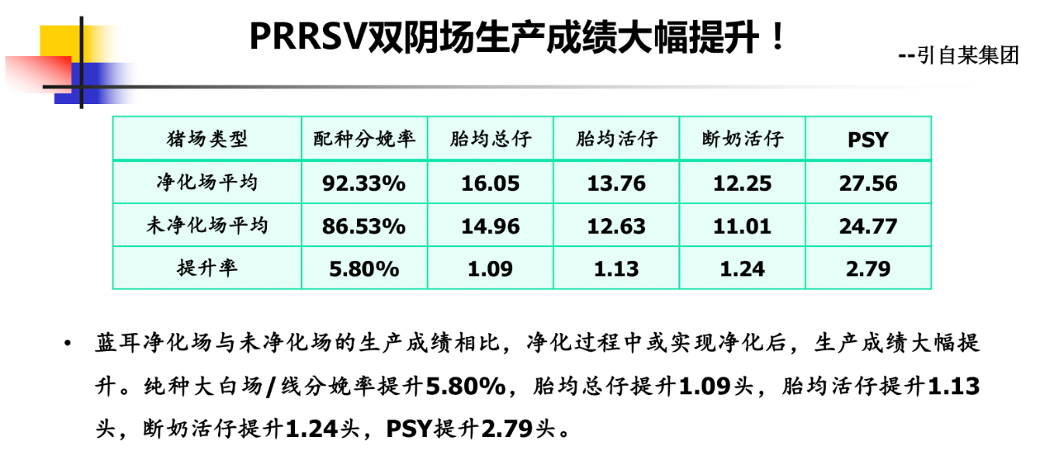
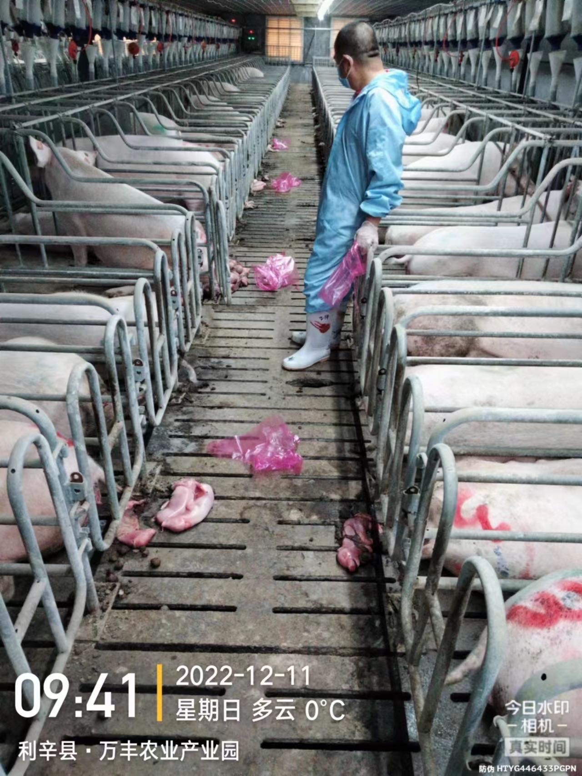
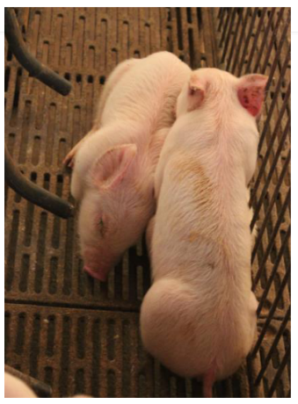
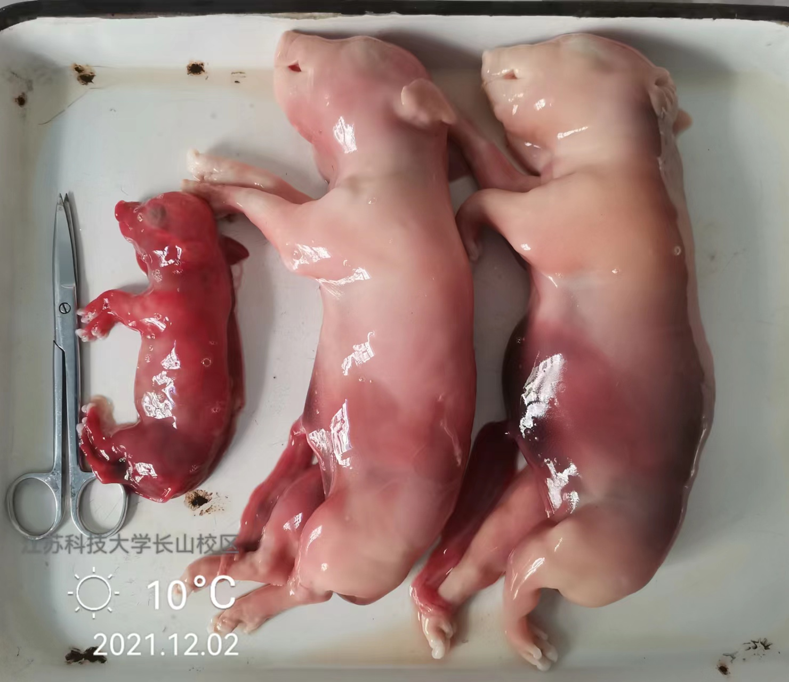
PRRSV给全球养猪业带来了巨大的经济损失!
国家 | 经济损失 | 来源
美国 | 5.6亿美元/年（国家） | Neumann et al. 2005
美国 | 6.6亿美元/年（国家） | Holtkamp et al. 2013
美国 | 302美元/头母猪（暴发后） | Holtkamp et al. 2013（1992）
瑞士 | 75724-650090欧元/年（猪场） | Nathues et al. 2017
荷兰 | 59-379欧元/头母猪（暴发后18周） | Nieuwenhuis et al. 2012
西班牙 | 200美元/头母猪，17.7美元/头肥猪（一点式） | Nathues et al. 2017
 | 122美元/头母猪，13美元/头仔猪（育种场）
德国 | 46-568欧元/头母猪（地方流行） | Renken et al. 2021

Slide 9
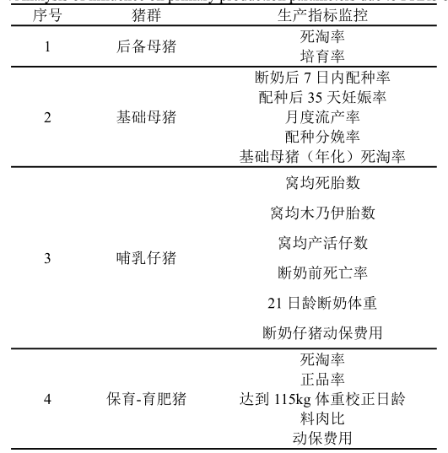
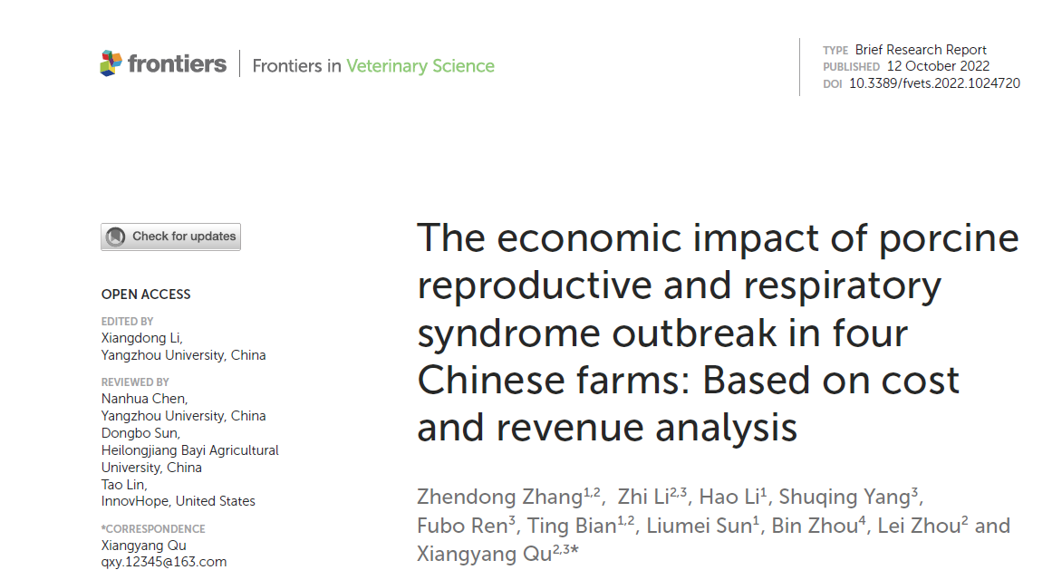
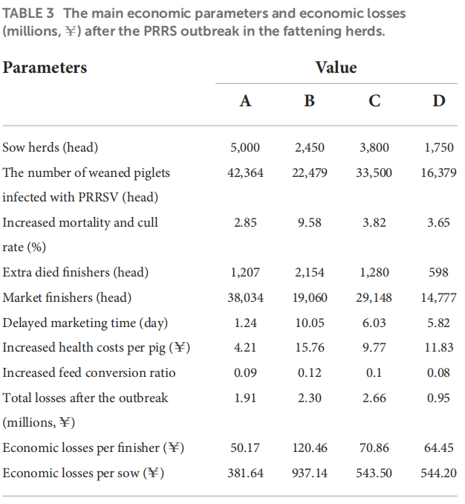
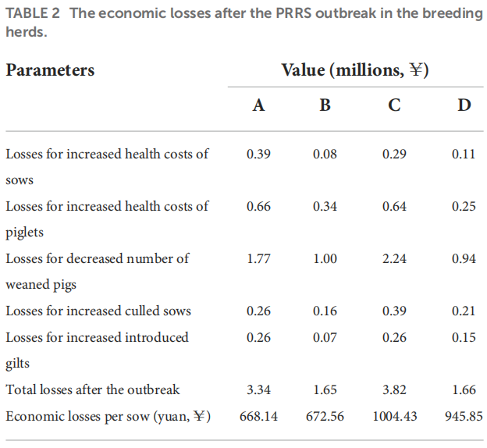
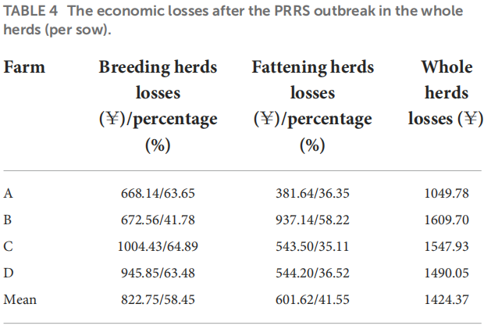
PRRSV给全球养猪业带来了巨大的经济损失
暴发前6个月与暴发后6个月，生产数据的差异分析；
基于当期价格，损失=增加的投入+减少的收益。
每头母猪增加的损失平均约822.75元（668.14-1004.43元）；肥猪含保育，平摊至每头母猪，增加损失平均约601.62元（318.64-937.14元）
PRRS暴发后带来的经济损失平摊到每头母猪身上合计约1424.37元。
减少的断奶仔猪数和降低饲料转化率是最主要的损失来源。

Slide 10
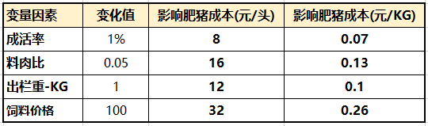
小 结
行业内卷严重！
猪场到了控制成本的关键点！

Slide 11
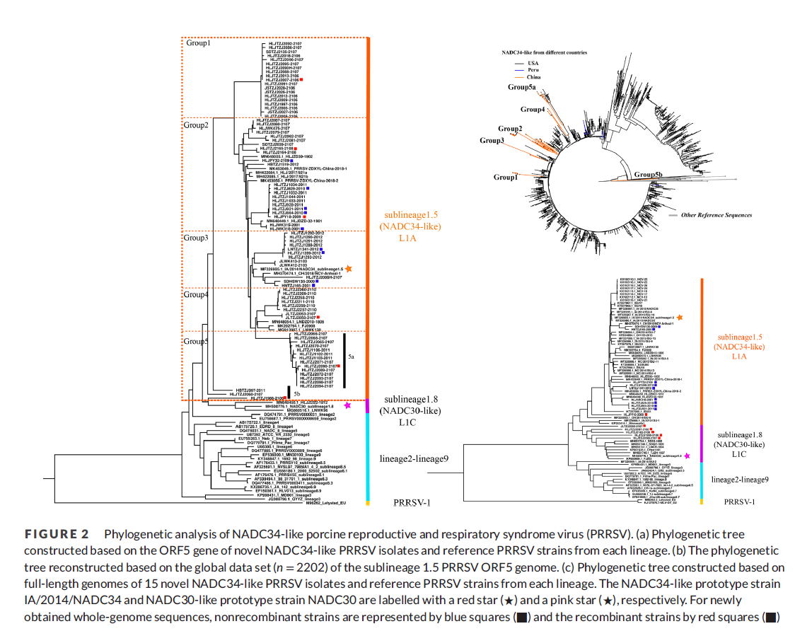
二、蓝耳病流行现状
一代测序技术，监测猪群PRRSV的ORF5序列，判定猪群感染的毒株类型！
高致病性毒株：如JXA1(蓝色)
低致病性毒株：如Ch1a
Lineage 1：类NADC30毒株、NADC34毒株
Lineage 5.1：疫苗类似毒株，如MLV，VR2332，R98等
Lineage 3：各类重组毒株如：QYYZ、GM2、GDQJ等为代表株
Lineage 9：
欧洲毒株等：

Slide 12
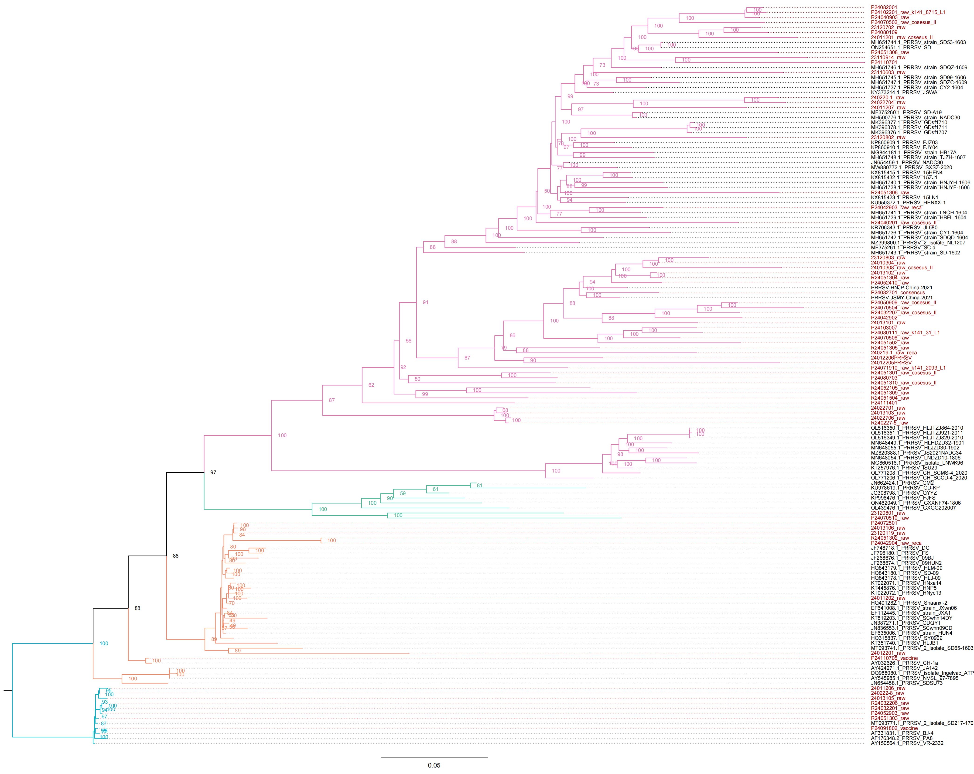
2024年PRRSV毒株分离情况
2023年9月-2024年9月，PRRSV分离毒株数据
毒株类型 | 谱系1 | 谱系8.7 | 谱系5 | 谱系3
数量 | 48 | 8 | 8 | 2
2023年9月-2024年9月间检测了212份蓝耳样本，共获得66份毒株全基因组序列，其中谱系1有48株，谱系3有2株，谱系5有8株，谱系8有8株。

Slide 13
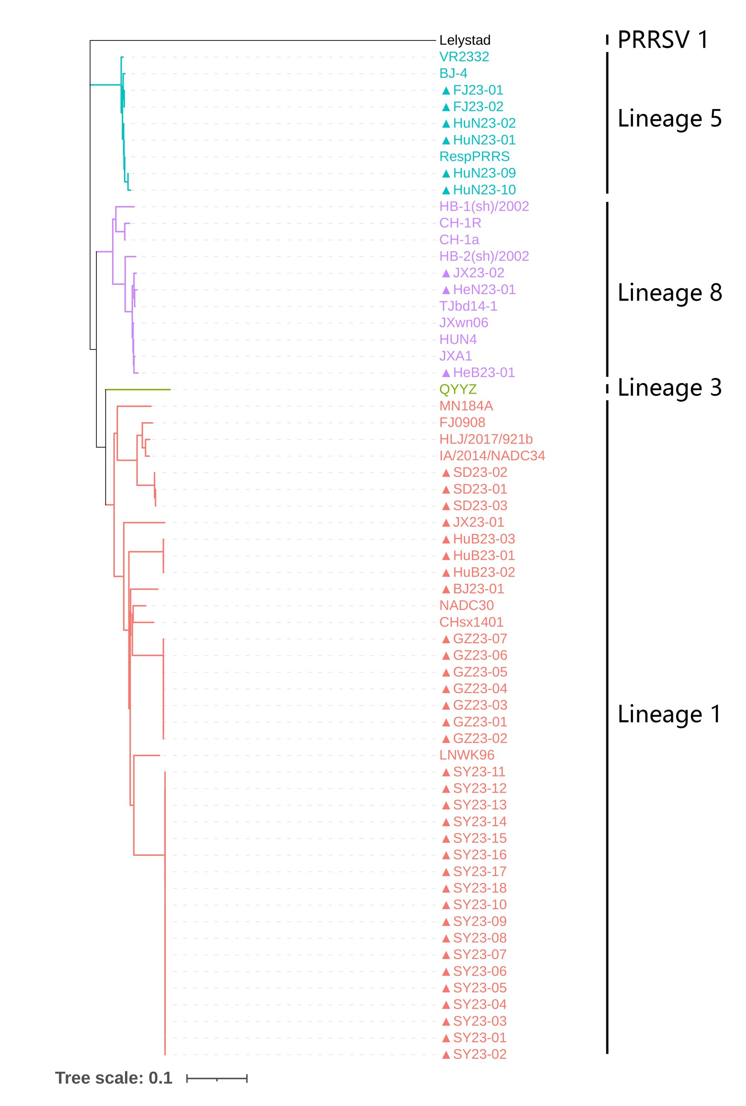
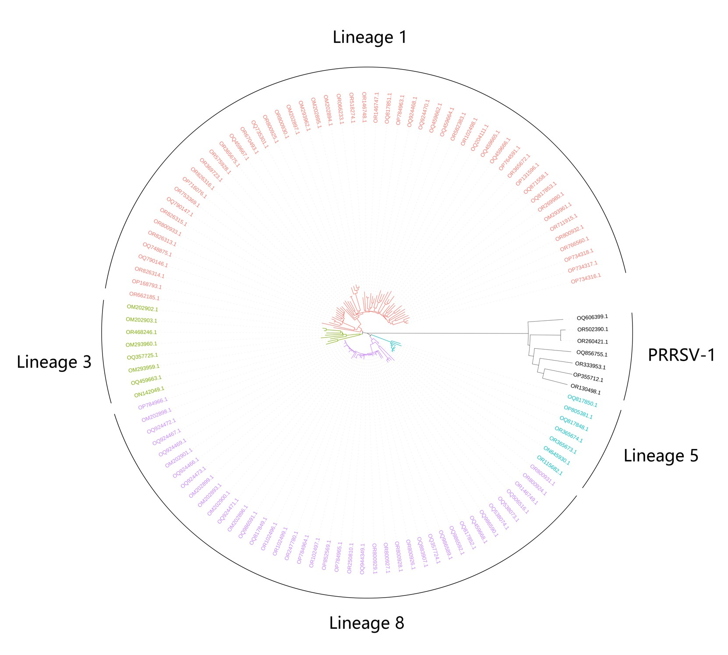
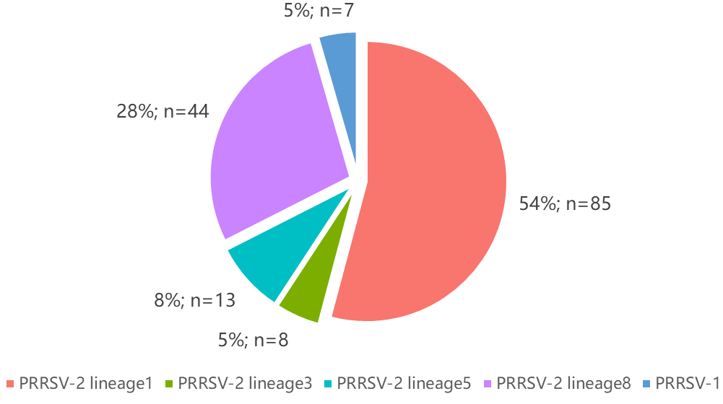
近几年我国美洲型毒株仍以类NADC30毒株为主
ORF5基因检测样品阳性率为37.32%, 对阳性样品进行测序分析，其中约 80%左右的样品与NADC30毒株同源性最高，15%份样品与NADC34毒株 同源性最高 --–检测结果。
2023年我国上传NCBI的PRRSV ORF5基因序列演化分析
2023年我国上传NCBI的PRRSV毒株与本实验室测序毒株类型占比

Slide 14
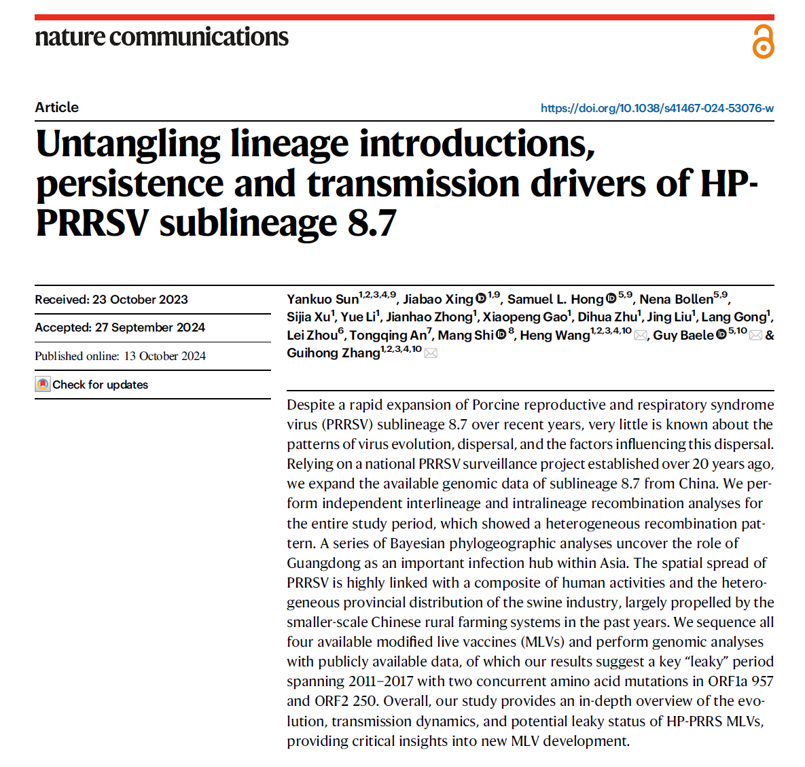
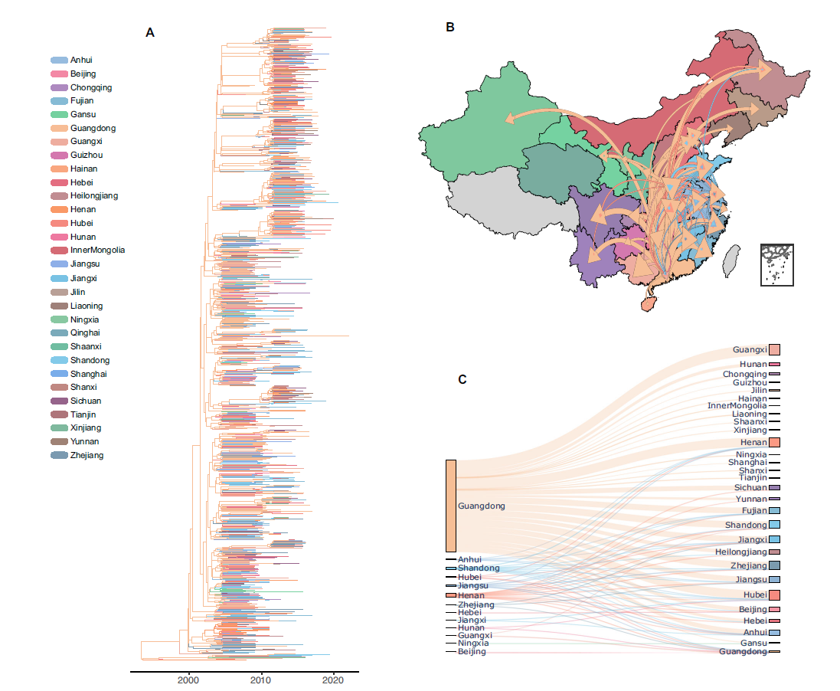

Slide 15
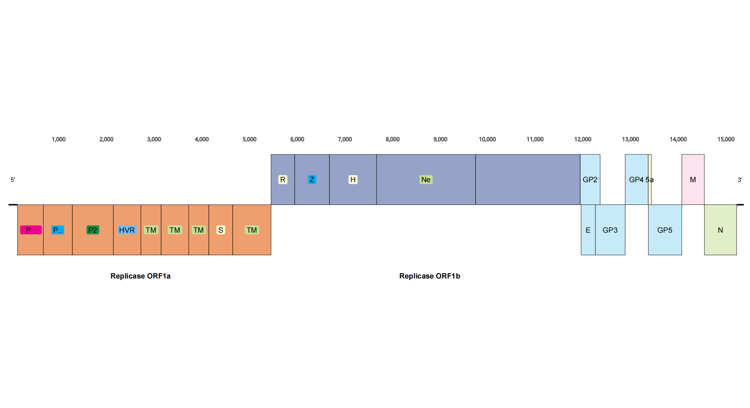
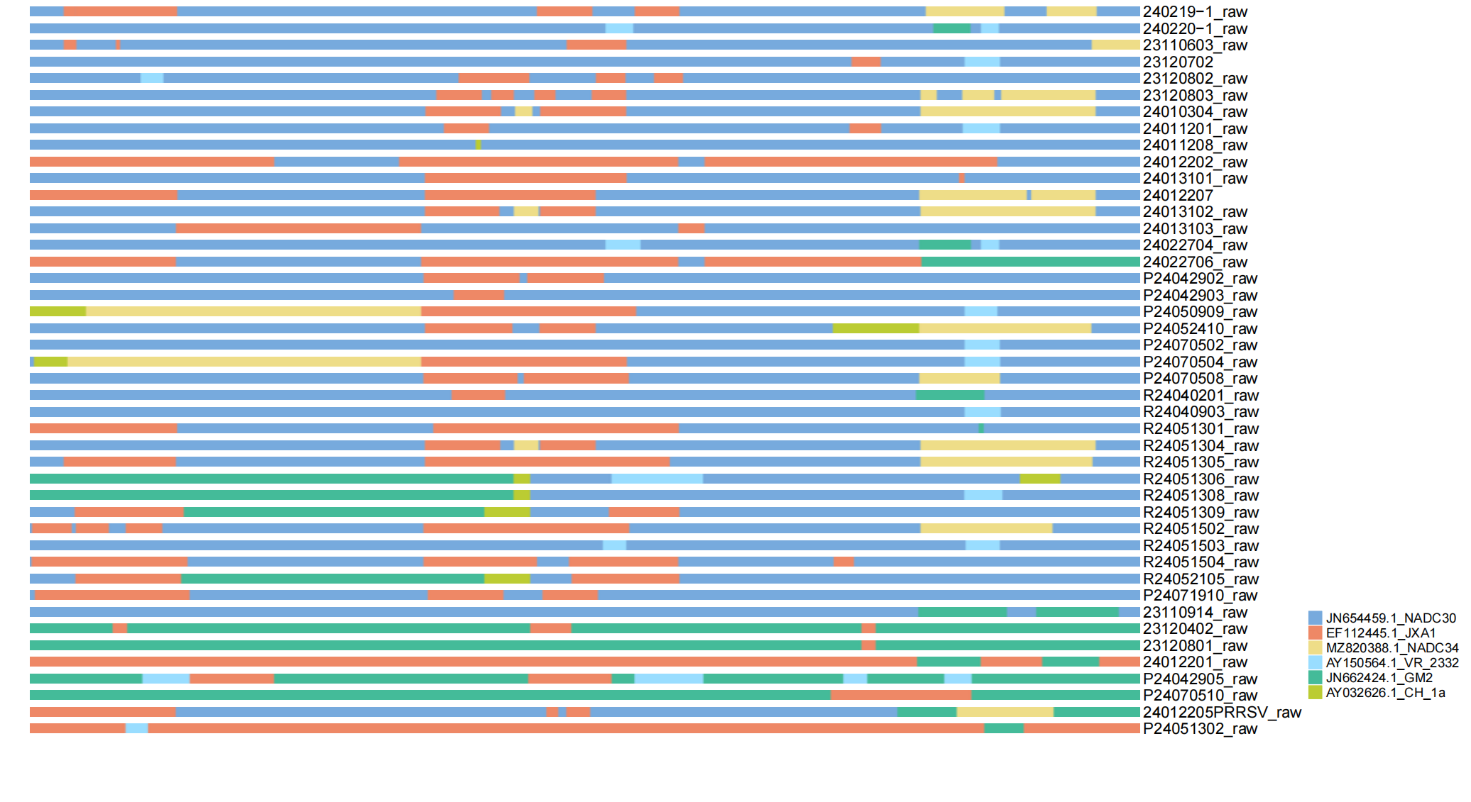
基于全基因组的毒株重组情况
重组在近2年呈现出愈加复杂的趋势，主要为谱系1为亲本与谱系8.7进行重组，其次是谱系3为亲本，与谱系8.7进行重组。
谱系间三重重组毒株有10株；谱系内四重重组有6株。
谱系1毒株与本地流行毒株频繁发生基因组重组，且大部分毒株都重组有2种谱系以上的基因组，谱系1毒株与JXA1谱系重组在ORF1a和ORF1b交接区域较为集中，类NADC34毒株主要以结构蛋白区域为主，大部分毒株以NADC30毒株为骨架。

Slide 16
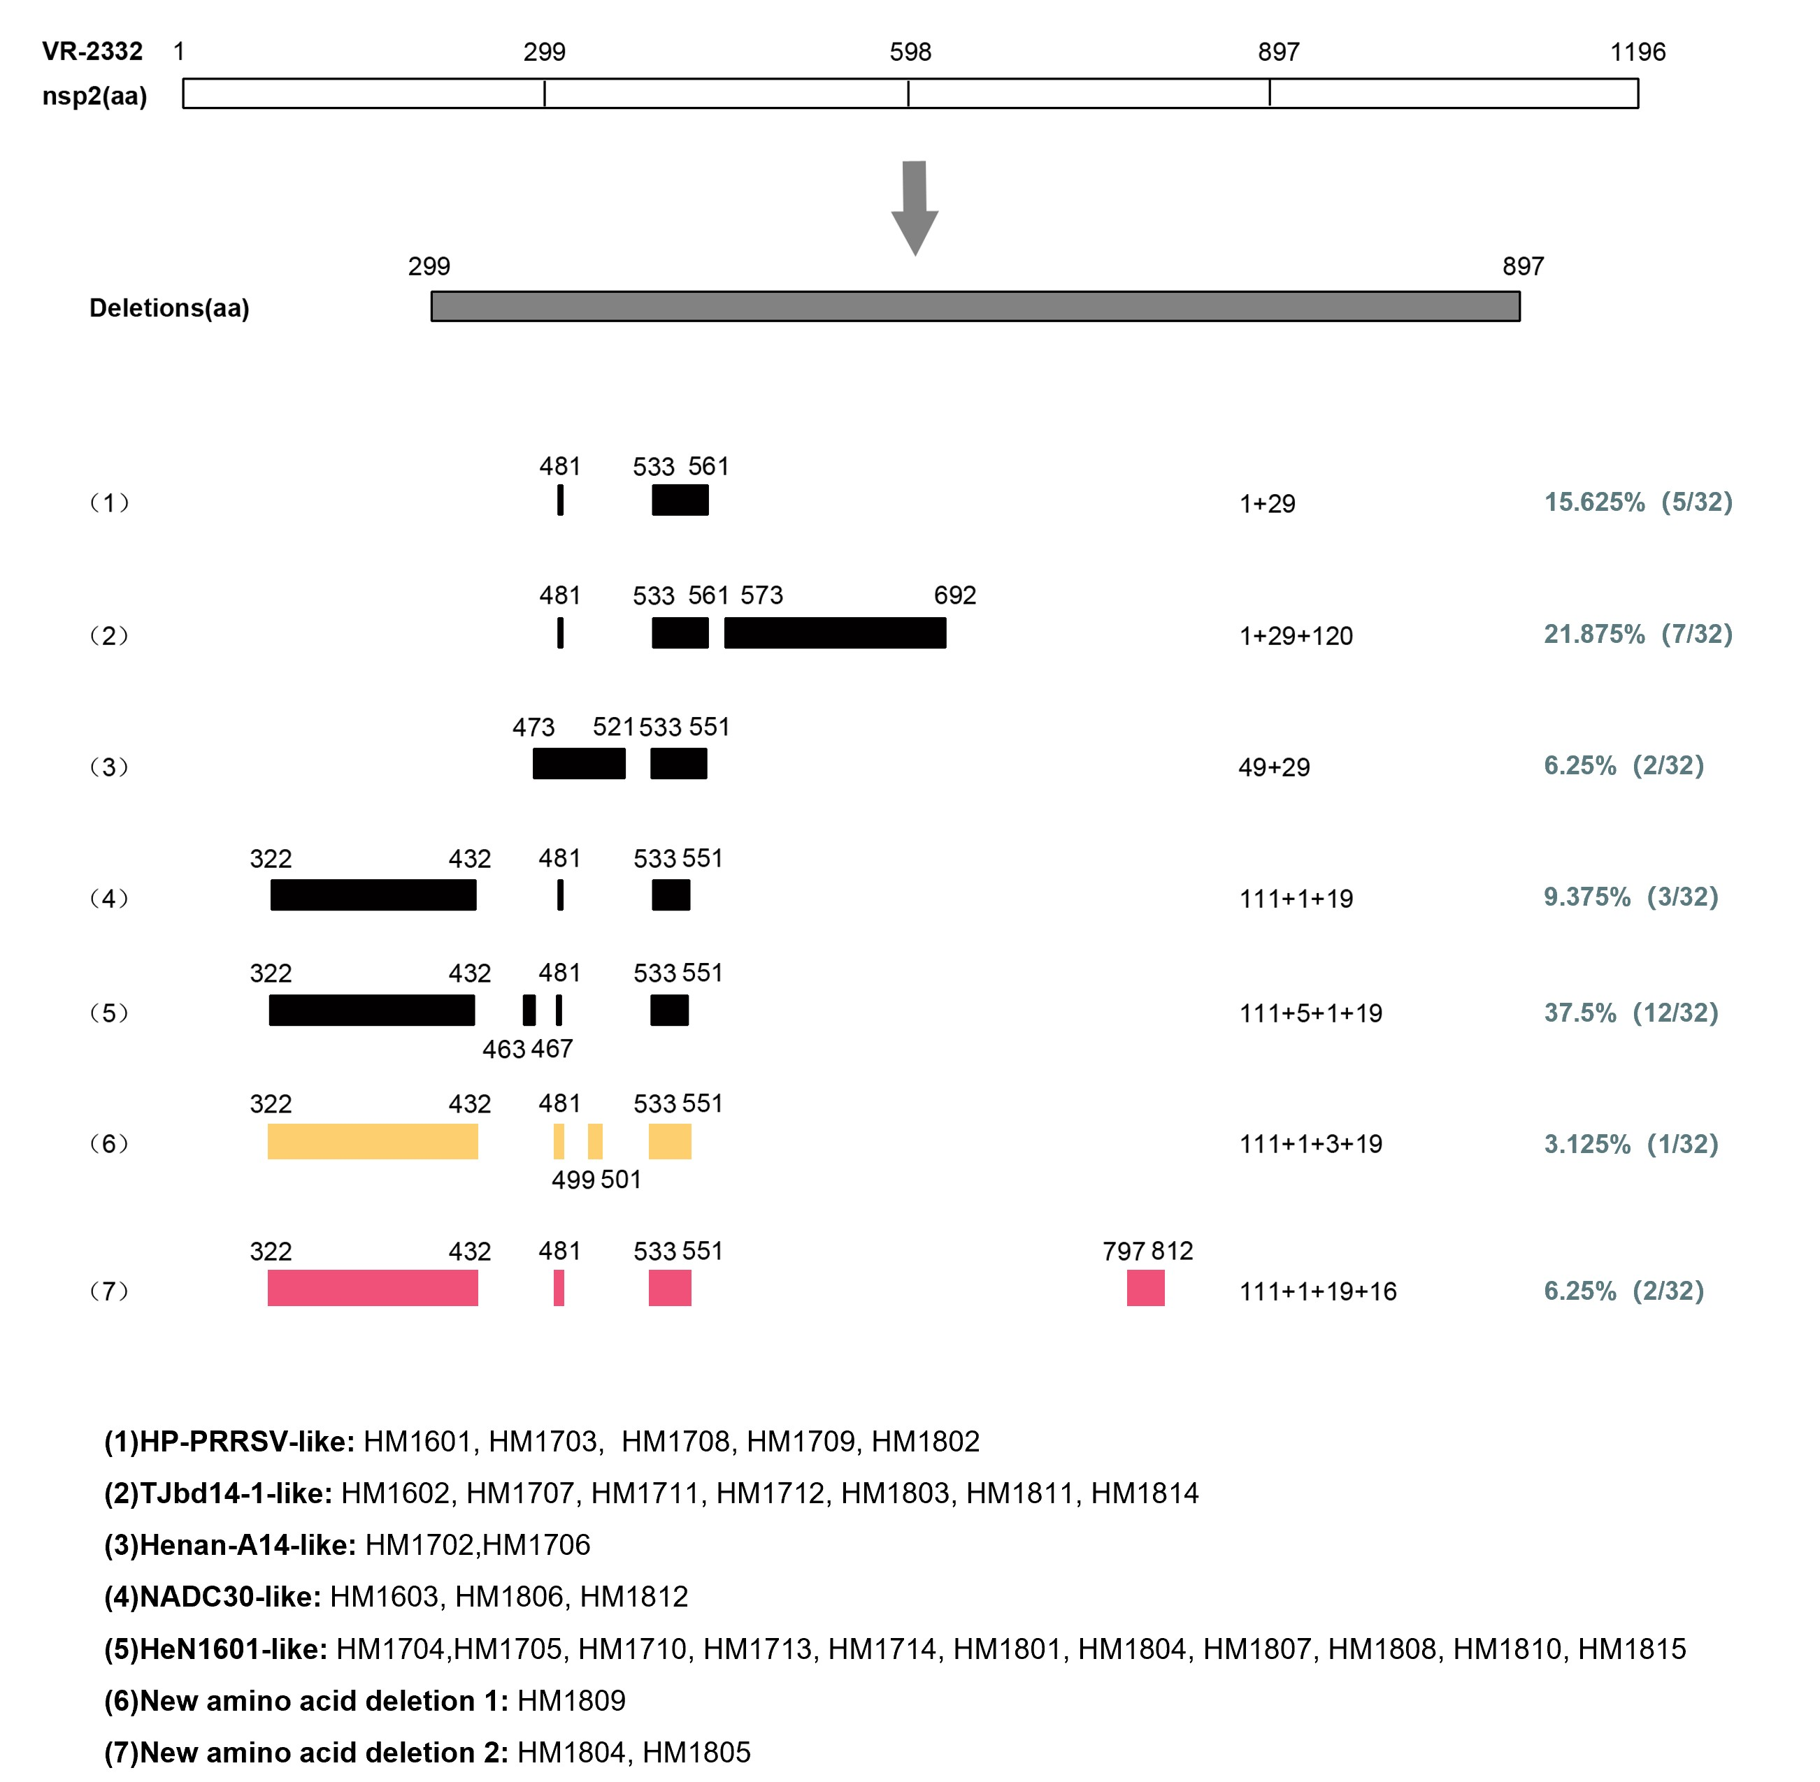
PRRSV类型 | 进化树 |  | NSP2缺失模式 |  | ORF5 RFLP 模式
 | 美国 | 中国 | 美国 | 中国 | 美国 | 中国
NADC30 | lineage 1 | lineage 1.8 | 111+19+1 | 111+19+1 | 1-8-4；1-4-4 等 | 1-8-4；1-4-3等
NADC34 | lineage 1 | lineage 1.5 | 100 | 100 | 1-7-4;1-4-4;等 | 1-7-4等
HP-PRRSV | lineage 8.7 | lineage 8.7 | / | 1+29 | / | 1-4-3等

Slide 17
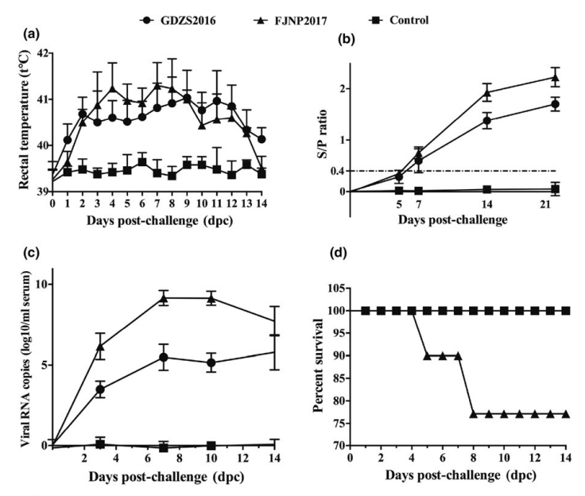
同为谱系3，致病性有差异！
 | 名称 | 主要亲本 | 次要亲本 | 致病性
1 | GDZS2016 | L 8.7（HP-PRRSV） | L 3 | 发病率100%，死亡率0
2 | FJNP2017 | L 8.7（HP-PRRSV） | L 3 | 发病率100%，死亡率40%
两个毒株重组模式很相似，但在临床表现上发现致病性完全不同。
张桂红课题组 Transbound Emerg Dis. 2019;66:578–587.

Slide 18
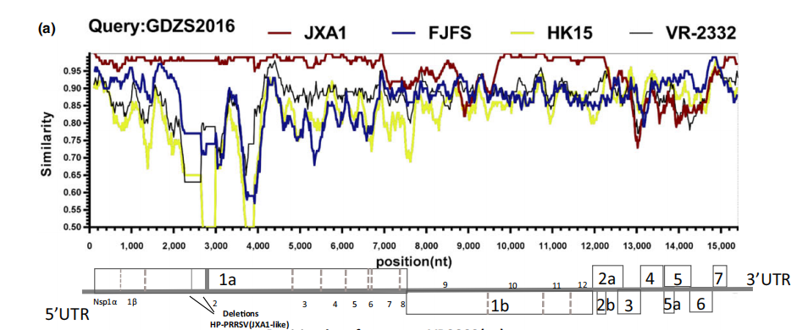
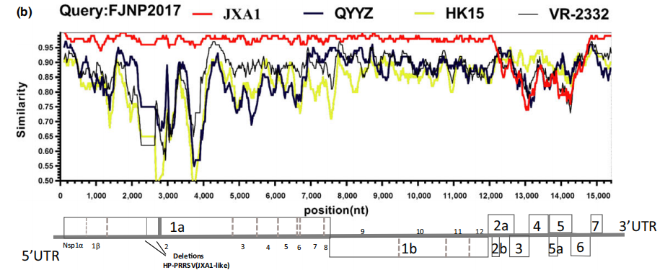
同为谱系3，致病性有差异！
分析：当NSP9片段不完全来自HP-PRRSV时，毒株致病性会下降。
可预估PRRSV的毒力！

Slide 19
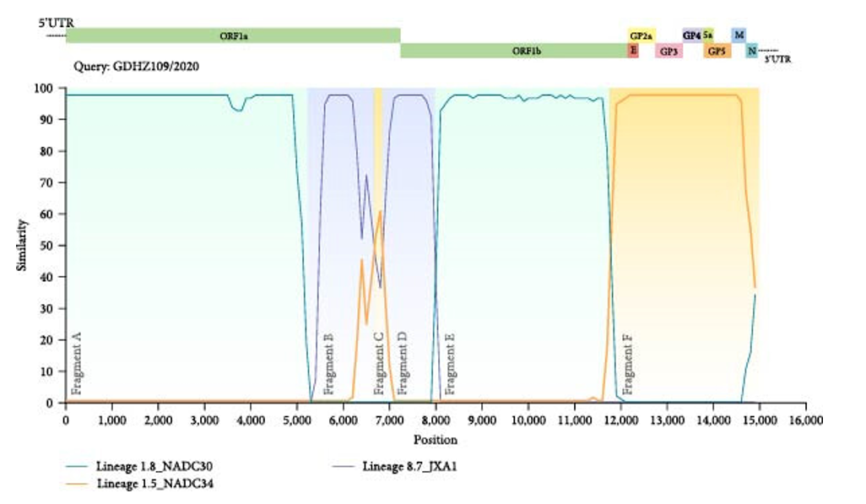
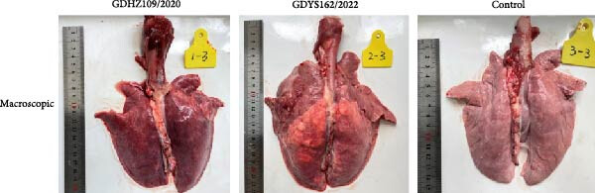
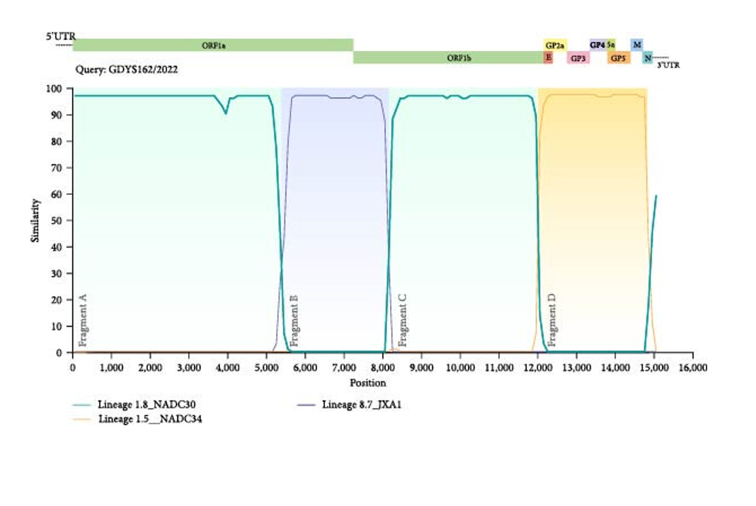
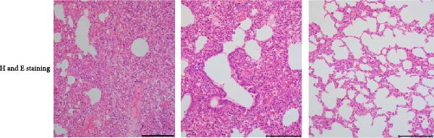
谱系1毒株致病性研究（NADC34-Like）
同一猪场分离时间跨度近2年的流行的NADC34毒株，临床致病力有差异（由强转弱），经全基因组测序分析，毒株不仅有SNP的变异，还存在重组模式的改变。
2020年6段基因重组毒株
2022年4段基因重组毒株

Slide 20
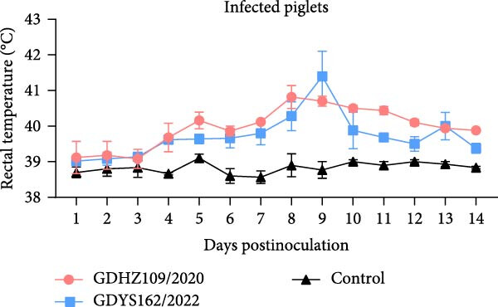
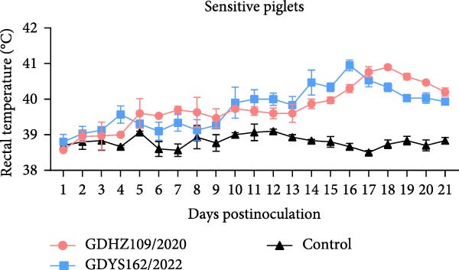
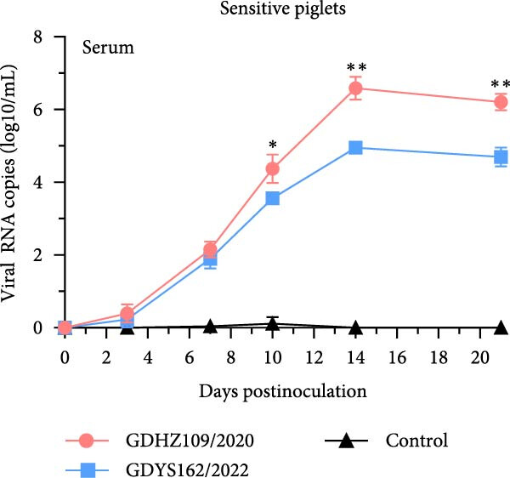
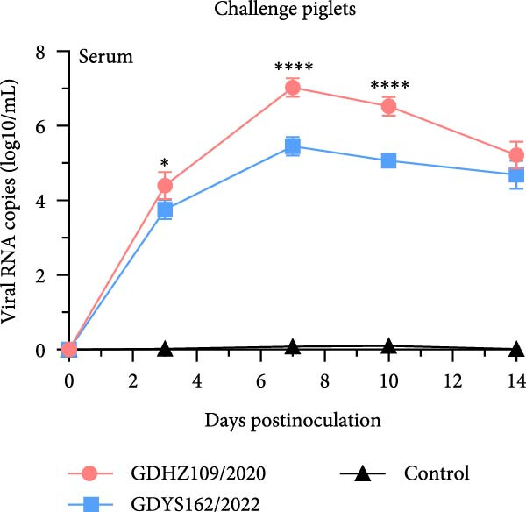
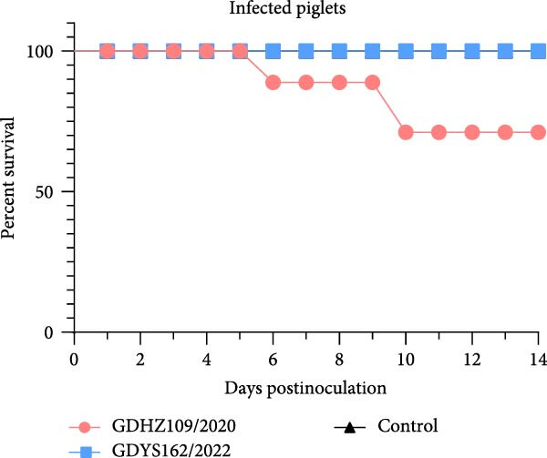
谱系1毒株致病性研究（NADC34-Like）
2株NADC34毒株由NADC30（提供主要基因）、NADC34和HP-PRRSV多次重组而成。同一个区域毒株重组模式会随着时间发生变化，推测该毒株的致病力和重组模式的改变存在相关性。

Slide 21
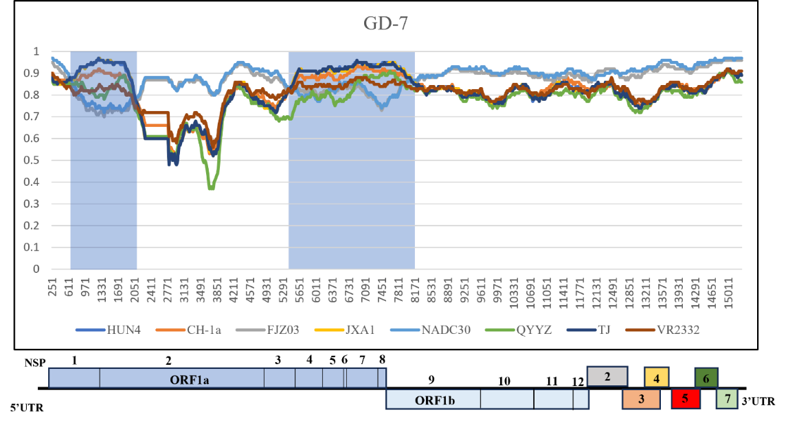
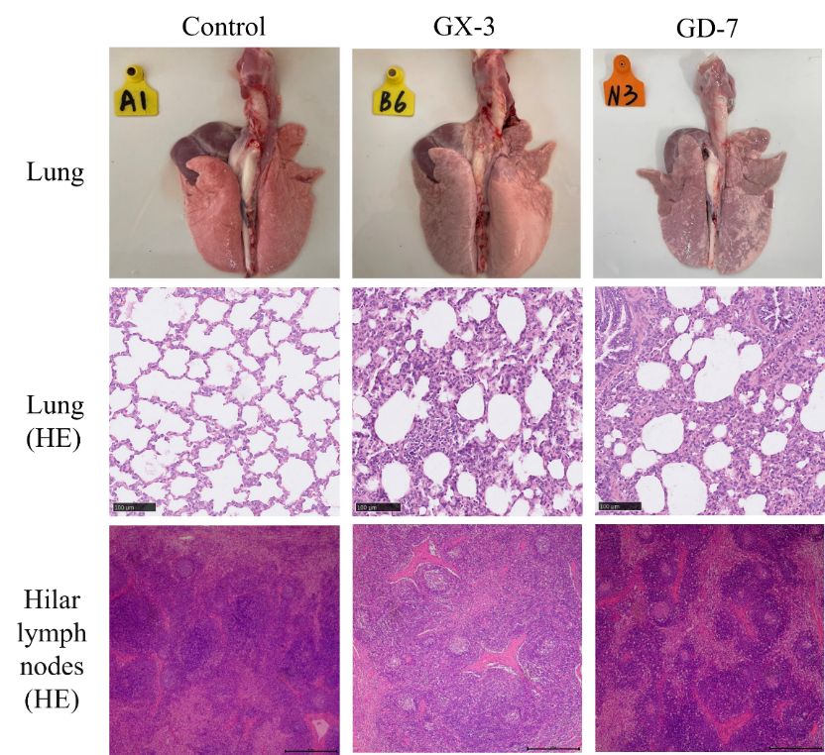
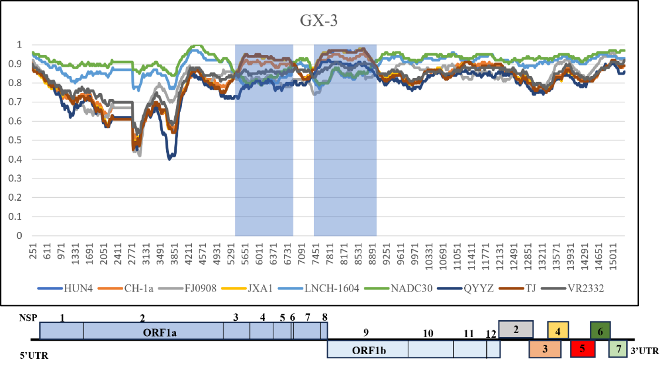
谱系1毒株致病性研究（NADC30-Like）
A
B
D
E
华南地区流行的2株NADC30重组毒株，该毒株ORF1a区域发生多段重组，保育猪和妊娠母猪母猪致病性实验。
保育猪致病性较弱，妊娠母猪导致严重流产。
C
NADC30与TJ毒株6段基因重组毒株
重组而来
A
B
D
E
C
NADC30与JXA1毒株6段基因重组毒株
仔猪致病性实验
Notes:
仔猪感染病毒后的第7天是排毒高峰期。
仔猪通过口咽向外界排毒量相对于通过粪便向外界出的病毒量均较少,且GD-7攻毒组的仔猪排毒量高于GX-3攻毒组的排毒量。
攻毒后第10天，GD-7组阳转率达到100%，GX-3阳转率83%，且GD-7组抗体水平高于GX-3组仔猪。

Slide 22
谱系1毒株致病性研究（NADC30-Like）
GD-7 株系不仅会导致严重流产，而且母猪的致死率高达 25%；GX-3 株会严重影响母猪的生产性能。
1.经肛门排毒量高于经口咽排毒量，攻毒后第 7 天达到排毒高峰。
2.GX-3 毒株导致母猪病毒血症持续时间更长(40天)。
3.第10天开始均可检测到N蛋白抗体，随后抗体水平逐渐升高，在20天时达到了平台期。
妊娠母猪感染数据
组别 | 空白对照组 | GD-7 | GX-3
攻毒 | DMEM | GD-7病毒液 | GX-3病毒液
存活仔猪 | 12/4/7/9 | 0/4/0/0 | 0/0/5/4
健仔数 | 12/4/7/9 | 0/0/0/0 | 0/0/5/3
弱仔数 | 0/0/0/0 | 0/4/0/0 | 0/0/0/1
死胎数 | 0/1/0/1 | 14/4/0/13 | 11/1/2/3
木乃伊胎 | 0/0/0/0 | 0/3/0/0 | 0/13/1/8
总仔数 | 12/5/7/10 | 14/11/0/13 | 11/14/8/15
妊娠母猪致病性实验
Notes:
对母猪排毒情况的监测发现，经肛门排毒量高于经口咽排毒量，攻毒后第 7 天达到排毒高峰。 GX-3 组母猪的排毒持续时间长于 GD-7 组母猪，但排毒量相对于GD-7组较低。
病毒血症均在第七天达到峰值，且GX-3 毒株导致母猪病毒血症持续时间更长(40天)。
所有母猪在攻毒后第 10 天开始均可检测到N蛋白抗体，随后抗体水平逐渐升高，在20天时达到了平台期。GD-7组母猪抗体水平持续高于GX-3组母猪，且在28天时呈现出下降趋势。
说明重组毒株对母猪和生产成绩存在严重影响

Slide 23
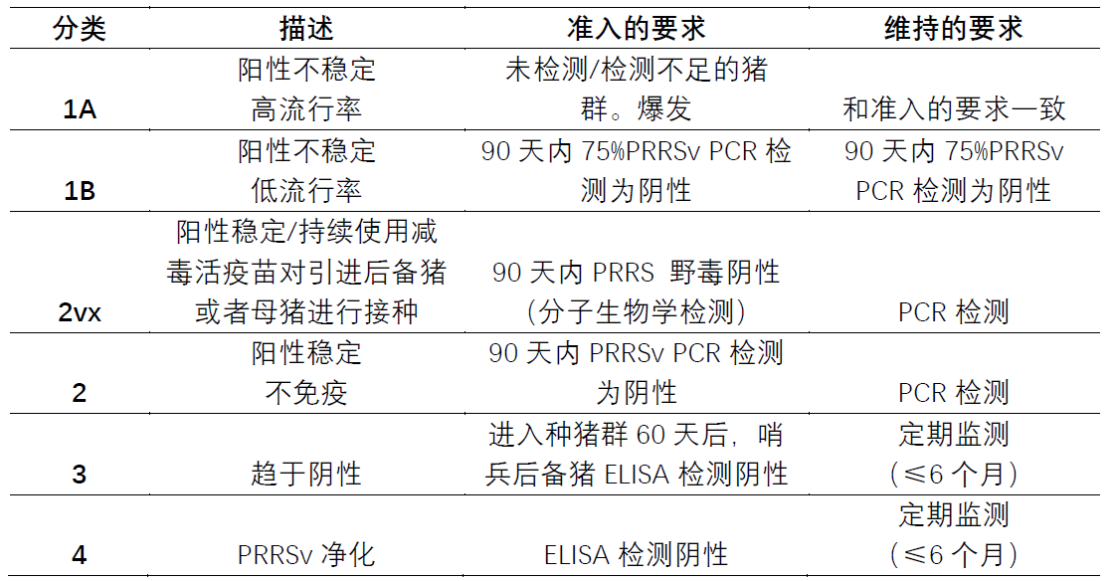
三、蓝耳病防控策略的经济学分析
蓝耳阳性不稳定场（高流行率）1A
蓝耳阳性不稳定场（低流行率）1B
蓝耳阳性稳定场（使用疫苗，2vx）
蓝耳阳性稳定场（不使用疫苗，2）
趋于阴性（3）
PRRSV净化场（4）
根据实际情况决策：
阴性场
阳性稳定场（不免疫、免疫）
活跃场：高流行率、低流行率
--Holtkamp, D.J.; Torremorell, M.; Corzo, C.A.; Linhares, D.C.L.; Almeida, M.N.; Yeske, P.; Polson, D.D.; Becton, L.; Snel, H. Proposed Modifications to Porcine Reproductive and Respiratory Syndrome Virus Herd Classification. J. Swine Health Prod. 2021,29,10.

Slide 24
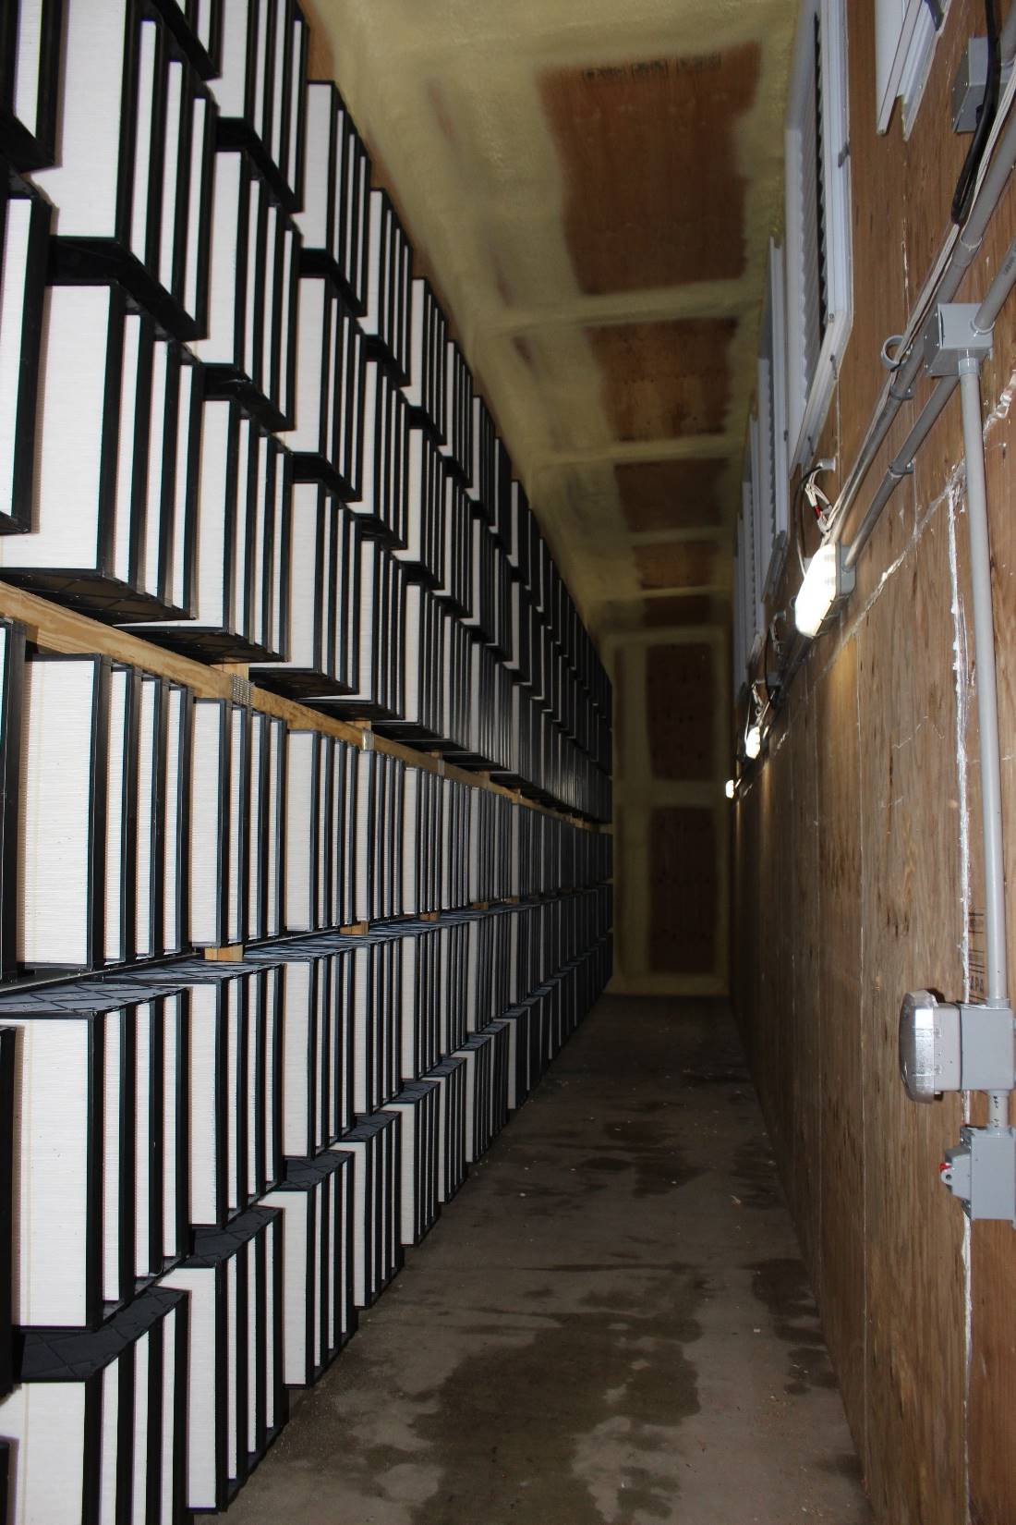
蓝耳病的综合防控策略
猪场高度生物安全措施：包括选址、空气过滤、清群、部分清群、消毒等。
疫苗免疫：经典毒株、变异株、活苗/灭活苗？
血清人工驯化：后备猪？
蓝耳病封群净化：抗原、抗体双阴性
饲养管理新模式：多点饲养？（ASFV后一体化）、分胎次饲养
公猪精液
药物：中药、抗蓝耳病毒的药物、抗生素等控制病毒增殖复制或继发感染
后备猪！
猪流的管理！
……
依据感染状态，实施一场一策！一时一策！
Notes:
24

Slide 25
（一）PRRSV常态化监测
以前：血清或处理液
PCR检测：母猪（流产） 、出生仔猪（产房弱仔或断尾的浸出液）、断奶弱仔猪、后备猪
ELISA检测：母猪（流产） 、出生仔猪（产房弱仔或断尾浸出液） 、断奶弱仔猪、后备猪
现在：
临床和生产数据：早期发现疫情
个体检测：血清样本、咽拭子、舌尖渗出液(TTF)
群体检测：
仔猪处理液(PF)
家族口腔液(FOF)
声音监测：如Sound Talks
空气采集器
采样方法及方案要正确！且省钱！

Slide 26
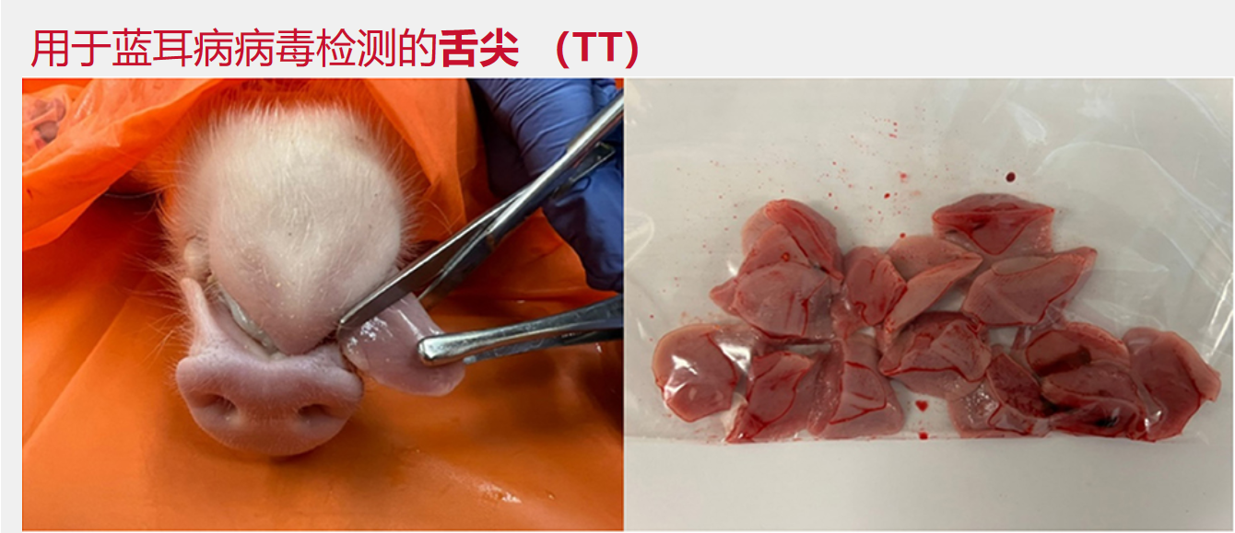
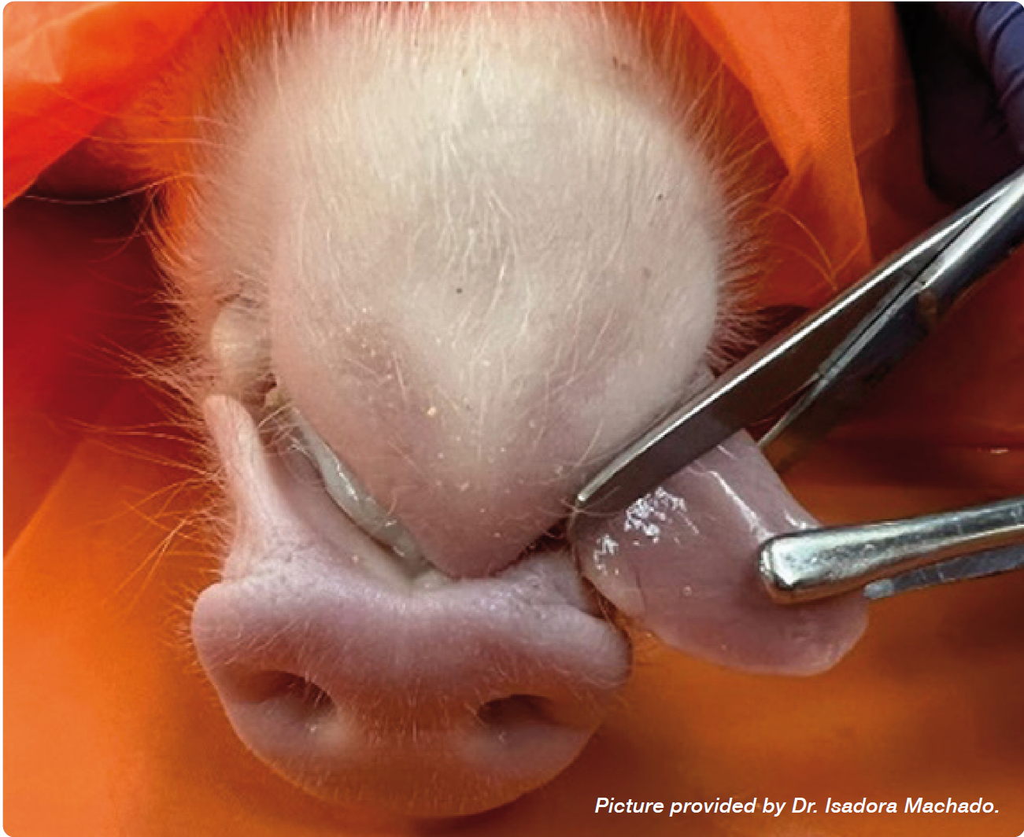
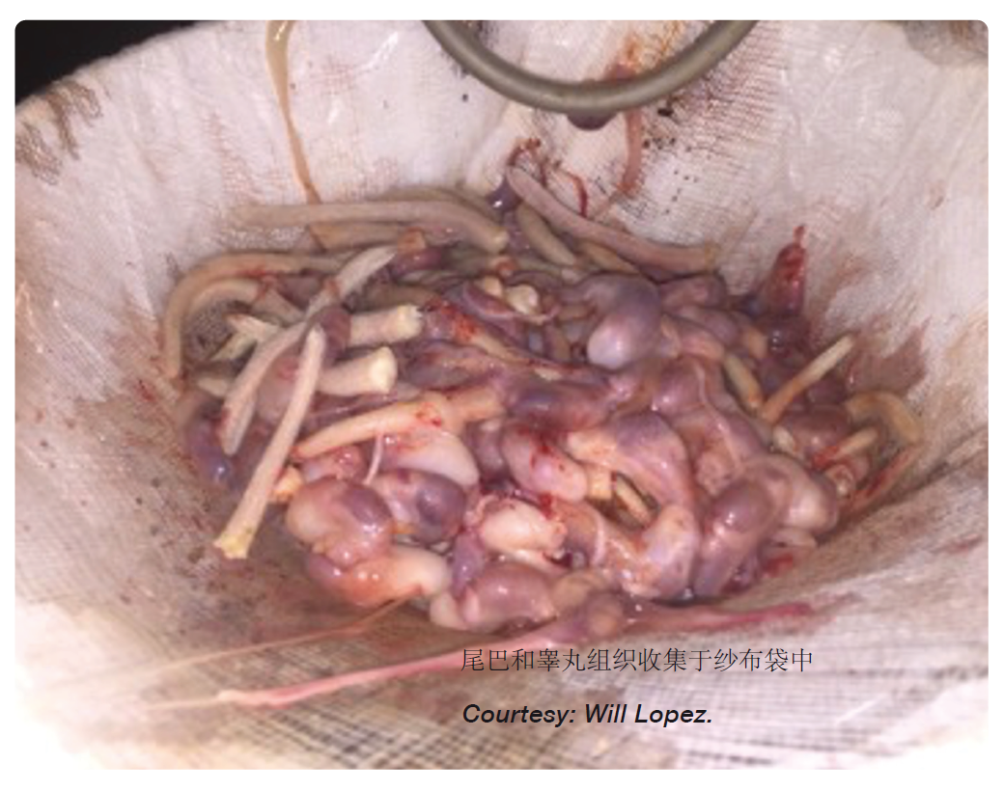
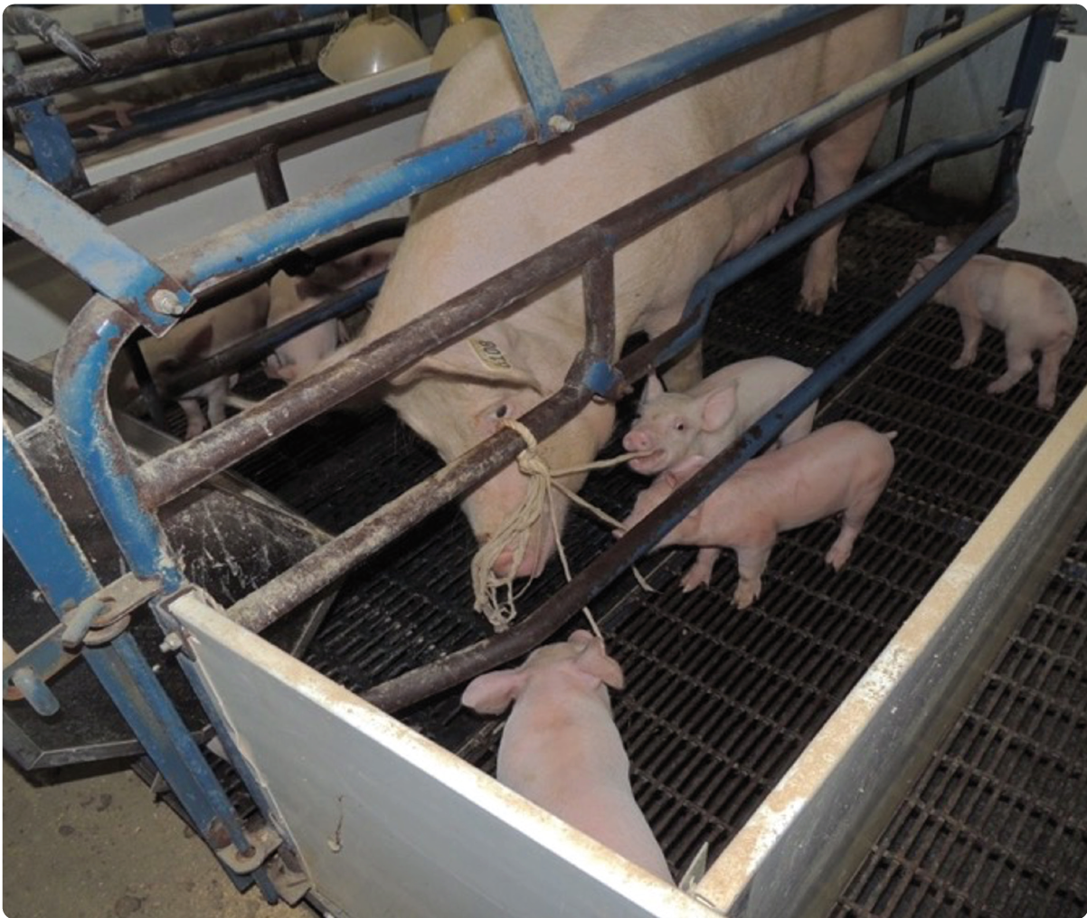
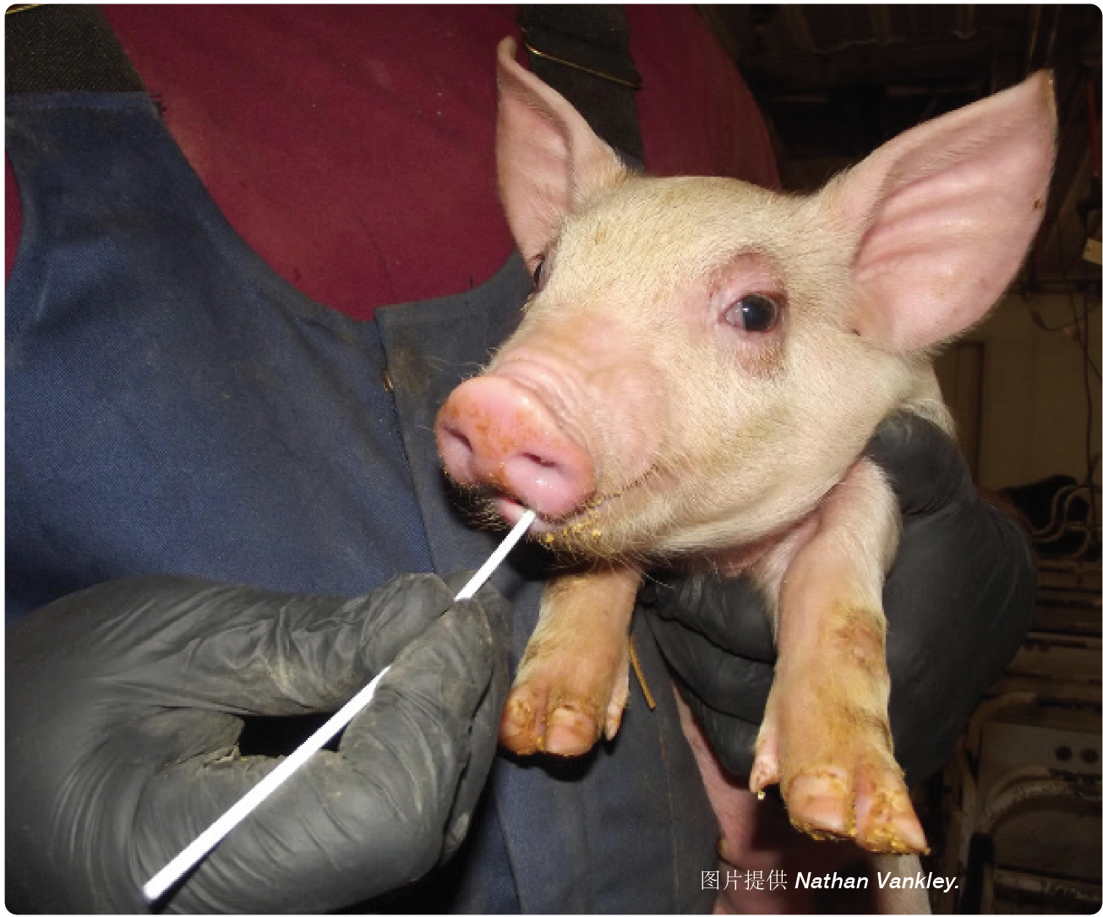
舌尖液TTF
口腔拭子
处理液 (PF)
家族口腔液FOF

Slide 27

口腔液采集

Slide 28


睾丸浸出液采集
-Courtesy of Iowa State University

Slide 29
血液：早年，血液是监控猪群PRRSV的唯一样本类型。现在依然是金标准。
睾丸处理液(PF)：猪群的一种方法。是一种能够高效监控数100头以上5日龄内仔猪的合体样本。
家族口腔液(FOF）：适用于断奶期仔猪，反映了断奶期窝水平PRRSV的活跃度。
口腔液(OF)：适用于断奶后任意阶段猪群，包括母猪和公猪。
舌尖液(TTF)：最近研究。可作为适用于任何阶段死亡猪只的目标样本。
脐带？
咽拭子：公猪？
AI咳嗽监控？空气采集器？
鉴于大多数猪群不会每天进行诊断监控，因此生产数据是对诊断监控的良好补充和完善，允许管理人员监控猪群状态并发现与疾病爆发相关的警示信号（如，迅速上升的流产率，或断奶仔猪数量的下降)。

Slide 30

蓝耳爆发时防控策略
仅仅添加药物进行控制：可能持续时间最长，稳定后测算损失可能较大；
闭群：中等毒力以下的更好，时间可能较长，影响满产满负；
疫苗免疫：可能更经济，但稳定时间与血清比时间长，但比其他方法相比时间短；
血清驯化：近期美国的开业兽医少量采用的方法，更快产生阴性仔猪，2点式更适合？
清群重建：福建猪场喜欢这种方法，快捷，经济性？
财务分析：回报期；净现值；IRR

Slide 31


规模猪场蓝耳病防控策略经济性分析
依据感染状态，实施一场一策！一时一策！

Slide 32

1、场址、场区栏舍布局
净化实施可行性？

Slide 33



Slide 34
国家对疾病净化的政策支撑
一部法律；
六个指导意见：绿色发展、现代种业、农业转型升级、畜牧业高质量发展、生猪产业持续健康发展、疫病净化工作
若干计划方案、技术指南、技术规范
净化是未来、是新质生产力！

Slide 35
猪场蓝耳病控制的核心点
选址：
尽量减少后备猪进群次数（自循环）：6个月或更长时间闭群管理检测隔离，免疫驯化
控制猪场内部猪群流动管理：
分点生产？，全进全出，分胎次、批次化生产：
免疫管理：疫苗选择及免疫程序（不稳定时连续2次免疫+免疫后8周内所生仔猪需转出）
血清驯化：后备猪血清或疫苗驯化？
生物安全：清群+部分清群，控制寄养，病弱猪处理，针头管理等
空气过滤：？
实验室监测：系统的采样方案和跟进检测计划
药物：抗生素、中药等……

Slide 36
硬件升级？
人员素质及相关培训
一次性补足后备后封群
检测和监测能力
……
两点式猪场（易）还是一体化（难）
加装高效空气过滤：价格？
生物安全升级

Slide 37
但能维持多久？净化后维持1.6年以上具有经济效益！
周边环境
空气过滤？
现场管理？……
蓝耳病的控制及净化方法是成熟的。难！如何预防蓝耳病病毒的再次感染是困难的！

Slide 38
蓝耳双阴场（或稳定场）的价值
数据由福建一些猪场统计而来：
（1）母猪群繁殖高产稳定，好养。
（2）猪苗质量好，不愁卖，排着队订货，而且卖价至少提高30元/头起步，成交＞50元/头。
（3）自繁自养，每头肥猪综合效益多挣200元/头。
（4）免疫保健治疗＜40元/头。商品猪，药残少，卖价高。

Slide 39

2、严格管控后备猪进群
后备猪管理最关键！！！
后备猪的疾病净化（最佳！）
后备猪隔离驯化舍（疫苗、PRRSV血清，PEDV反饲；有无APP？）
引种及进群进行检测！保证不带病原！
后备猪的数量：数量不足，导致不能满产满负，胎龄结构不合理等。

Slide 40



3、做好内部猪流管理，全进全出
做好猪流管理：不随意混群！全进全出！

Slide 41

某集团保育育肥一体化猪场
保育育肥一体化场
后备猪：
保育育肥舍：空置
分期、分批、进集团内部不同批次的断奶猪只，造成蓝耳波动、细菌混合感染，

Slide 42


Slide 43

4、高度重视猪舍的环控管理
中猪阶段猪的生长速度最快，单位时间内需要大量的氧气和营养物质。
在通风不良，氧分压低的环境下，会引起机体的一系列代偿活动和功能障碍（呼吸系统，循环系统，血液，神经系统，组织细胞），给机体加重负担，在此环境下机体免疫力下降，极易发生疾病。
保证良好的通风换气也就是在保健。
对当前的楼房及密闭猪舍，通风最重要！

Slide 44



引自华中农业大学周锐、黎璐教授-高浓度氨气可以激活潜伏感染状态的APP
一水合氨(NH₃·H₂O)诱导猪气管上皮细胞和肺泡巨噬细胞硝酸盐合成酶NOS2的表达及硝酸盐的产生；
一水合氨和硝酸盐都能抑制APP生物被膜形成，并促进APP生长。
APP growth
APP biofilm formation

Slide 45
引自华中农业大学周锐、黎璐教授-高浓度氨气可以激活潜伏感染状态的APP
一水合氨(NH₃·H₂O)诱导猪气管上皮细胞和肺泡巨噬细胞硝酸盐合成酶NOS2的表达及硝酸盐的产生；
一水合氨和硝酸盐都能抑制APP生物被膜形成，并促进APP生长。
APP growth
APP biofilm formation

Slide 46

5、批次化生产

Slide 47

6、蓝耳病内部生物安全管理措施—McRebel
严格执行McReBEL操作，8周能阻断水平传播和垂直传播。
生产一线（未严格执行McRebel）与生产二线（严格执行McREBEL）相比，生产一线发病到转阴共计损失491850元，生产二线发病到转阴共计损失272700元，严格执行McREBEL操作可减少损失219150元。
蓝耳爆发后，严格执行McReBeL操作，能够有效降低损失和尽快恢复正常生产水平。
-引自山西长荣农业科技有限公司生产总监张有权

Slide 48
蓝耳爆发时防控策略
仅仅添加药物进行控制：可能持续时间最长，稳定后测算损失可能较大；
闭群：中等毒力以下的更好，时间可能较长，影响满产满负；
疫苗免疫：可能更经济，但稳定时间与血清比时间长，但比其他方法相比时间短；
血清驯化：近期美国的开业兽医少量采用的方法，更快产生阴性仔猪，2点式更适合？同时要考虑毒株的毒力！
清群重建：福建猪场喜欢这种方法，快捷，经济性？
财务分析：回报期；净现值；IRR

Slide 49


7、抗生素个体治疗？群体普防？

Slide 50

23周开始，睾丸液阳性率逐渐下降，26周开始，睾丸阳性率开始低于20%
断奶苗质量出现4周波动后，回到1%以内
5月28日：停止断奶仔猪蓝耳免疫
5月29日：断奶头孢保健更换为进口‌头孢噻呋晶体，0.5ml/头
6月1日：阉割断尾使用泰拉进行保健，0.1ml/头
6月22日：仔猪蓝耳免疫日期更改为7日龄，1头份/头

Slide 51

8、做好疫苗免疫
优质疫苗+做好免疫
从4个重大传染病的免疫合格率来看，防疫员制度推进后，疫苗损耗增加，阳性率也提高！

Slide 52





9、后备猪(母猪)血清驯化？
自家血清：200-500个病毒粒子（活病毒）
自制标准曲线：ct值与TCID50的关系

Slide 53

国外疫苗免疫与血清驯化价值对比
生产参数 | 血清驯化 | 减毒活疫苗
后备猪数量 | 1000 | 1000
存活率 | 93.2% | 98.2%
平均日增重（公斤） | 0.62 | 0.68
饲料转化率 | 3.02 | 2.90
选种率 | 65% | 79%
28周发情不配率 | 68% | 90%
35周发情不配率 | 85% | 98%
配种数 | 519 | 768
分娩率 | 86% | 90%
窝总产仔数 | 13.50 | 14.00
每千头母猪仔猪损失数
减毒活疫苗
野毒感染
Notes:
Daniel to Clayton
Clayton Review – transition to Daniel for next slide – make it conversational. "One of the reasons we see the larger risk of pig losses with LVI is that we often aren't really sure how many PRRS strains are in our LVI material, isn't that right Daniel..."

Slide 54
后备猪(母猪)血清驯化？
自家血清：200-500个病毒粒子（活病毒）
自制标准曲线：ct值与TCID50的关系

Slide 55



某集团：
母猪每头注射血清；
仔猪用分离的病毒，测定TCID50后稀释喷雾。
另一集团：
母猪头头注射分离且已测定TCID50后稀释病毒液。

Slide 56
目前效果喜忧参半！
效果好：流产率恢复正常，断奶数增加！

Slide 57


批次分娩率58.7%
和78.2%
原来82%-88%。

Slide 58




均重 （KG/头 | 成活率 | 料肉比 | 生产成本 （元/KG） | 综合费用 （元/KG） | 完全成本 （元/KG）
132 | 91% | 2.69 | 12.45 | 0.66 | 13.11
133 | 87%ↆ | 2.83↑ | 13.15↑ | 0.44ↆ | 13.59↑
母猪死亡：3000*21=6.3万元
流产：287窝（仔猪350元）约120万元
驯化后断奶仔猪成活率：80-83%，低15%，成本增加每头每公斤1.05元*125公斤=132元/头*12000=150万/批
一般影响几个批次
合计：猪群数量？大损失800-1000万？小则损失300-500万

Slide 59
状态 | 批次 | 头数 | 死亡率 | 畜禽成本 | 饲料成本 | 动保成本 | 直接工资 | 电燃修杂费 | 资产折旧 | 死亡损失 | 每公斤成本 | 平均
蓝耳感染爆发期 | 1 | 2829 | 17.78% | 4.21 | 10.39 | 0.93 | 0.34 | 0.32 | 0.92 | 0.91 | 18.02 | 18.39
 | 2 | 2870 | 17% | 4.03 | 10.57 | 0.92 | 0.34 | 0.32 | 0.92 | 0.82 | 17.92
 | 3 | 2718 | 14.42% | 3.94 | 10.99 | 0.71 | 0.56 | 0.32 | 1.1 | 0.66 | 18.29
 | 4 | 2844 | 14.31% | 3.85 | 10.44 | 0.8 | 0.65 | 0.37 | 1.37 | 0.64 | 18.12
 | 5 | 2708 | 15.58% | 3.96 | 10.93 | 0.81 | 0.62 | 0.36 | 1.32 | 0.73 | 18.73
 | 6 | 2130 | 19.06% | 3.8 | 11.51 | 0.79 | 0.62 | 0.36 | 1.3 | 0.9 | 19.27
蓝耳病稳定控制后 | 1 | 2633 | 5.32% | 3.82 | 9.71 | 0.46 | 0.37 | 0.42 | 0.94 | 0.24 | 15.96 | 15.87
 | 2 | 2650 | 5.83% | 3.85 | 9.28 | 0.51 | 0.49 | 0.29 | 1.11 | 0.33 | 15.86
 | 3 | 2656 | 6.51% | 4.12 | 9.43 | 0.52 | 0.44 | 0.32 | 0.96 | 0.35 | 16.14
 | 4 | 2592 | 5.86% | 3.89 | 9.35 | 0.49 | 0.45 | 0.38 | 0.93 | 0.31 | 15.35
 | 5 | 2643 | 4.83% | 3.93 | 9.45 | 0.48 | 0.39 | 0.41 | 1.02 | 0.23 | 15.91
 | 6 | 2652 | 5.12% | 3.96 | 9.51 | 0.55 | 0.38 | 0.36 | 0.98 | 0.28 | 16.02

Slide 60
蓝耳爆发时防控策略
什么也不做：如药物控制等，持续时间最长，损失可能最大
闭群：中等毒力以下的更好，时间较长
疫苗免疫：可能更经济，但时间较长
血清驯化：近期美国的开业兽医少量采用的方法，更快产生阴性仔猪，2点式更适合？一定要考虑驯化血清毒株的致病性和纯度！
清群重建：福建猪场喜欢这种方法，快捷，经济性？
财务分析：回报期；净现值；IRR

Slide 61
1A 阳性不稳定高流行率
1B 阳性不稳定低流行率
2vx 阳性稳定/持续使用减毒活疫苗对引进后备猪或者母猪进行接种
2 阳性稳定不免疫
3 趋于阴性
4 PRRSv 净化
依据自己场的具体情况决策做什么场
从经济学角度选择！

Slide 62
群体生产条件下，不仅仅是治病、不死猪。
多数情况下是基于经济影响分析从而做出控制决策。
兽医要学会与生产沟通！
兽医要懂一些财务知识！
兽医要懂生产管理！
兽医要变通！知错就改！
生产兽医和兽医总监的责任就是要最大程度地降低疾病经济影响！

Slide 63

重学习！
懂改变！
强执行！

Slide 64
PRRSV严重影响成本！
PRRSV净化是未来、是新质生产力！

Slide 65


种猪场必须开展蓝耳病的净化！

Slide 66








重要疾病的净化已成为未来的新质生产力!

Slide 67

敬请批评指正！

